Slide 1
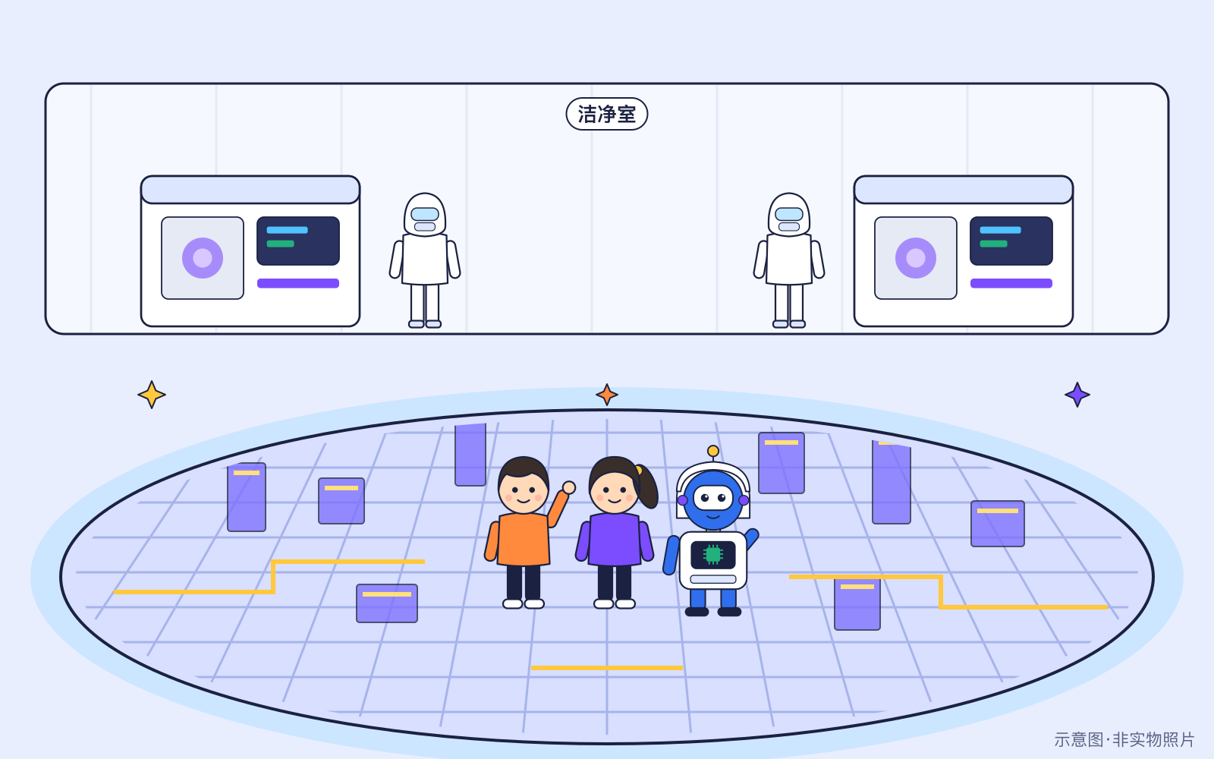
芯片与半导体
少年科技通识系列 · 第6部
探索计算机的大脑
小小芯片，大大世界
8—11岁必读
12—15岁进阶
第1版 · 2026年10月 · 适合8—15岁
插图均为原创示意图，非历史照片
Notes:
同学们好！这是“少年科技通识系列”第6部：芯片与半导体。前几部我们讲了计算机、AI、机器人、超算和互联网，它们都离不开同一样东西——芯片，人们常把它叫作计算机的“大脑”。本课主题是：小小芯片，大大世界。三个约定：“X纳米”是工艺代号，不是晶体管真的那么大；晶体管数量是公司公布的数字；芯片是全球分工合作的结果。这次比特穿上洁净室的“兔子服”，当芯片工程师带我们参观。

Slide 2
少年科技通识系列：10部书目
课程导览
1
已出版
2
已出版
3
已出版
4
已出版
5
已出版
从算盘到人工智能：
计算机发展史（起源—2026）
人工智能新时代：
AI如何改变世界（2026—2035）
机器人与智能世界：
人类和机器的未来
量子计算与超级计算机：
突破计算极限
互联网的未来：
从万物互联到智能互联
6
本册 · 第6部
7
规划中
8
规划中
9
规划中
10
规划中
芯片与半导体：
探索计算机的大脑
编程与软件世界：
从代码到智能应用
网络安全与数字文明：
守护未来世界
太空计算与星际互联网：
科技走向宇宙
未来100年：
人工智能、科技与人类文明（2035—2100）
少年科技通识系列（Young Explorers Tech Series）· 读者：8—15岁（8—11岁必读 / 12—15岁进阶）
Notes:
这是系列的10部书，本册标着“本册·第6部”。第1部第4章讲过晶体管、集成电路和摩尔定律，这一部会回顾，然后深入讲半导体的原理、芯片怎样制造和设计。第2部的AI模型要在GPU等芯片上训练，第4部的量子芯片是未来芯片的一种，第5部的物联网设备里都有芯片。下一部第7部讲编程与软件——芯片是硬件，软件告诉它做什么。

Slide 3
教师授课路线图：45分钟与90分钟
课程导览
环节 | 页码 | 45分钟精简版 | 90分钟完整版
开场：芯片在哪里 | P5—7 | 4分钟：互动① | 7分钟：含读法说明
回顾：晶体管与集成电路 | P8—10 | 2分钟：时间轴 | 5分钟：时间轴＋卡片
半导体与晶体管 | P11—18 | 11分钟：互动②③ | 18分钟：全部
从沙子到芯片、光刻 | P19—23 | 7分钟：流程图＋光刻 | 13分钟：含互动④
“几纳米”澄清 | P24—26 | 5分钟：互动⑤ | 7分钟：全部
芯片家族与设计 | P27—31 | 4分钟：家族图 | 10分钟：全部
产业链、能源与政策 | P32—41 | 8分钟：互动⑥＋地图 | 17分钟：全部
未来芯片与2035情景、课后任务 | P42—56 | 4分钟：情景图 | 13分钟：情景卡＋路径
合计 |  | 45分钟 | 90分钟
互动编号：①找找身边的芯片 ②掺杂座位游戏 ③人体晶体管 ④制造工序排序 ⑤“几纳米”判断题 ⑥产业链拼图
Notes:
路线图给老师看，页码由生成器自动计算。45分钟精简版建议保留互动①找找身边的芯片、互动②掺杂座位游戏或互动③人体晶体管（二选一也可以）、互动⑤“几纳米”判断题和互动⑥产业链拼图；互动④工序排序可以放到第二课时。90分钟版建议在“几纳米”澄清之后分为两课时。政策一节只讲已核实的官方事实，不评论、不渲染对立。

Slide 4
本书怎么读：徽章、情景卡与提醒
课程导览
证据等级徽章
情景卡：三种可能
卡片与提醒
✅已发生
较快
三种卡片
截至2026年10月25日已经发生，并有可靠来源。
技术进步快、成本下降快、社会接受度高。
历史用七字段卡；现状用事实卡（带证据等级）；数字用来源框（谁发布、哪年、口径、不确定性）
🧪试点中
基准
已经在少数地方、少数人中真实使用或试运营，但还没有普及。
数字先看单位
按目前趋势稳步发展。
WSTS是美元销售额；国家统计局是“块”数；晶体管数是公司公布
🔬研究中
较慢
还在实验室、论文或演示阶段。
遇到能源、成本、安全或规则等方面的阻力，发展放缓。
三个分清
🔮展望
“X纳米”是代号不是尺寸；摩尔定律是产业观察；比喻都有局限
情景是思考框架，不是预言；每张情景卡都属于展望。
对未来的预测或可能性，可能发生，也可能不发生。
Notes:
先学会读这本书。证据等级沿用前几部：✅已发生、🧪试点中、🔬研究中、🔮展望；情景卡有较快、基准、较慢三种。这一部要特别注意单位：WSTS统计的是全球芯片的美元销售额，国家统计局统计的是生产了多少“块”芯片，一块可能是很简单的小芯片，也可能是高端处理器，所以金额和块数不能直接比较。本书用很多比喻，比如“座位”“水龙头”，每个比喻都只说明一部分道理。

Slide 5
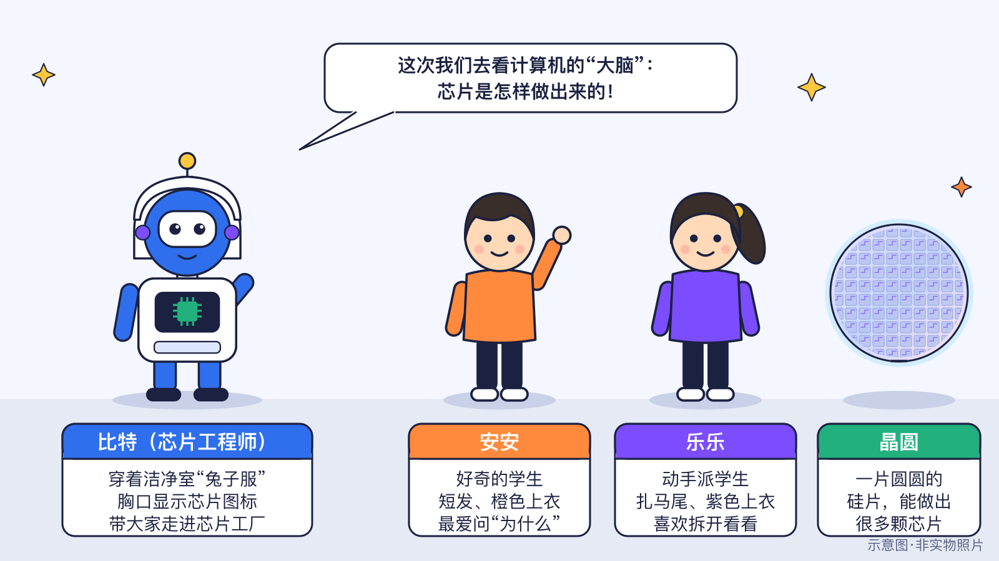


芯片在哪里？
01 · 开场：芯片在哪里
你家里藏着多少颗芯片？
1
手机、电脑、汽车、家电、交通卡、医疗设备里都有芯片
2
芯片＝集成电路：许多晶体管和导线做在一小片硅上
有的设备只有一颗芯片，有的有成百上千颗
【想象情景】角色对话
3
安安：芯片真的是计算机的“大脑”吗？
比特：这是个比喻：芯片按设计好的电路工作，不会自己思考。
Notes:
【想象情景】比特穿着洁净室的“兔子服”，胸口显示一个芯片图标，旁边那片圆圆的东西叫晶圆，一片晶圆能做出很多颗芯片。请同学们想一想：从早上起床到现在，你用过哪些有芯片的东西？手机、电脑、电视、洗衣机、公交卡……都有。人们常说芯片是计算机的“大脑”，但这只是比喻：芯片执行的是人设计好的电路和程序，它不会像人一样思考。

Slide 6
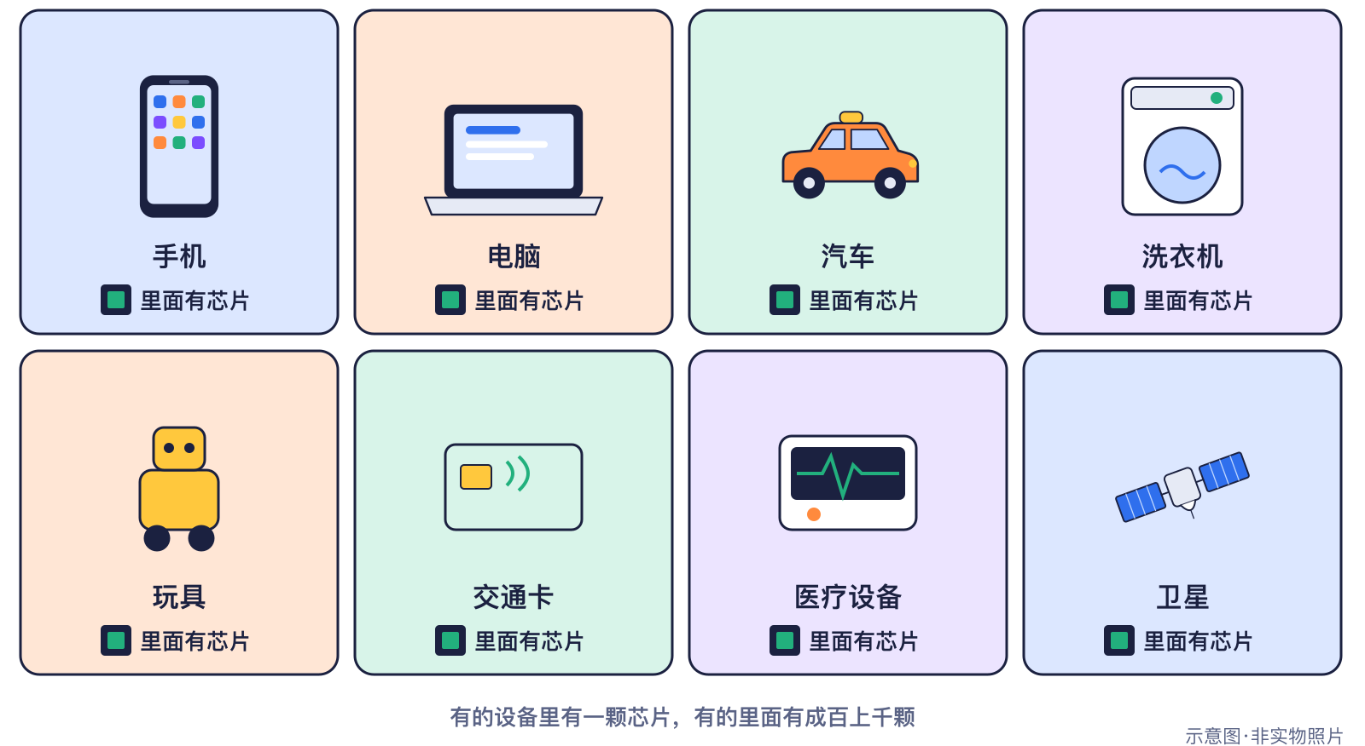
芯片就在我们身边
01 · 开场：芯片在哪里
关键词
芯片 / 集成电路 Chip / Integrated Circuit
比喻：把成千上万到几百亿个开关和导线“印”在指甲盖大小的硅片上。
准确：在一小块半导体材料上制造大量晶体管、电阻、电容和连线组成的电路。
晶体管 Transistor
比喻：用电控制的极小开关。
准确：能放大或开关电信号的半导体器件，是芯片的基本单元。
一颗手机芯片里有上百亿个晶体管
来源：诺贝尔奖官网（访问 2026-10-25）
Notes:
看图：手机、电脑、汽车、洗衣机、玩具、交通卡、医疗设备、卫星里都有芯片。关键词“芯片”也叫集成电路，是在一小块半导体材料上制造大量晶体管、电阻、电容和连线组成的电路。晶体管就是用电控制的极小开关。一颗手机芯片里有上百亿个晶体管。互动小问：交通卡里有芯片吗？答：有，它靠芯片存储和交换信息。下一页我们来做第一个互动。

Slide 7

找找身边的芯片
01 · 开场：芯片在哪里
互动① 芯片小调查
我的芯片记录表
1
在家长陪同下，列出家里有芯片的物品
物品名称：
2
按“计算、存储、感知、管电”分类
芯片可能负责：计算 / 存储 / 感知 / 管电
3
讨论：没有芯片的生活会怎样？
如果没有芯片，它还能用吗？
乐乐：只看不拆！不要拆开任何带电设备。
答案见备注
Notes:
互动①是调查活动，没有标准答案。分类参考：手机主芯片负责计算；U盘、手机存储负责存储；摄像头的图像传感器、温度传感器负责感知；充电器、电动车里的功率芯片负责管电。讨论“没有芯片的生活”时可以想到：老式机械闹钟、手摇手电筒不需要芯片，但手机、电脑、互联网都离不开芯片。安全提醒：只在家长陪同下观察和记录，不要拆开任何带电设备。

Slide 8
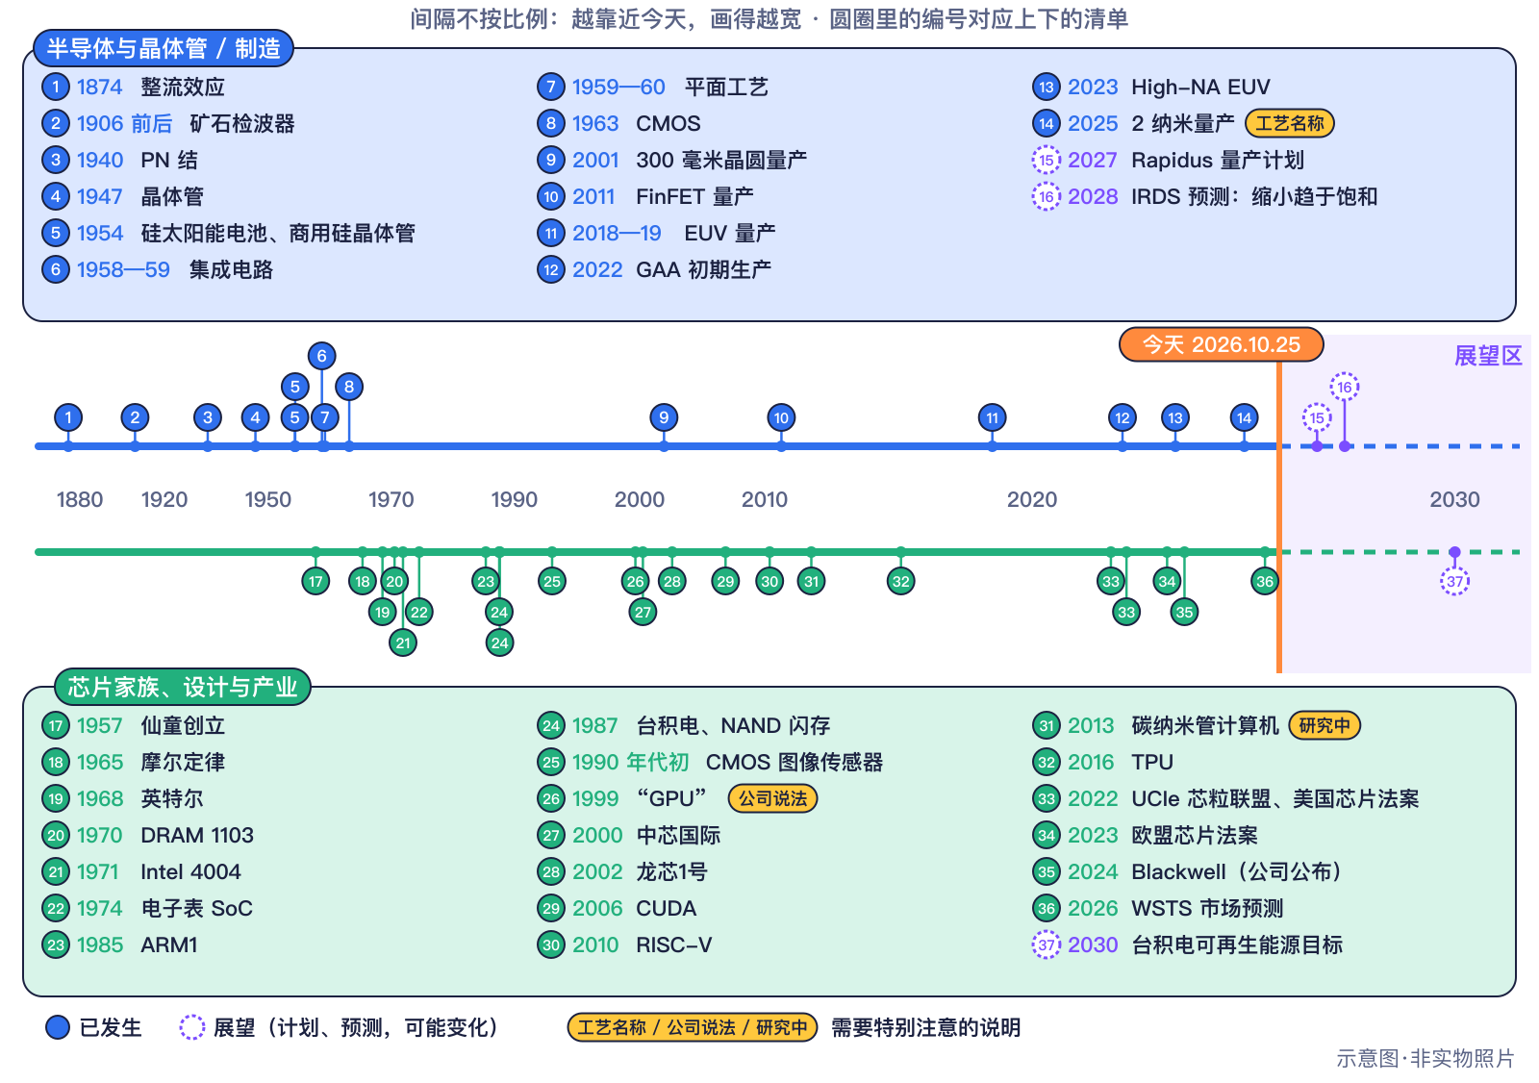
从真空管到集成电路
02 · 回顾：晶体管与集成电路
芯片是怎样一步步变小的？
1
1874 整流效应、1940 PN结
2
1947 晶体管、1958—1959 集成电路（详见第1部）
1959—1960 平面工艺：一层层“盖”出电路
【想象情景】角色对话
3
乐乐：芯片是一个人发明的吗？
比特：不是，是很多科学家和工程师接力完成的。
来源：计算机历史博物馆、诺贝尔奖官网（访问 2026-10-25）
Notes:
右图是本书的芯片时间轴。第1部第4章讲过晶体管和集成电路，这里简单回顾：1874年布劳恩发现电流碰到某些晶体时只愿意朝一个方向走；1940年奥尔在贝尔实验室发现PN结；1947年晶体管诞生；1958—1959年基尔比和诺伊斯发明集成电路；1959—1960年赫尔尼发明平面工艺，今天的芯片仍在平整的晶圆上一层层制造。芯片是许多人接力完成的。

Slide 9
芯片的时间轴：已发生与展望区
02 · 回顾：晶体管与集成电路
按年份先后排列 · 间隔不按比例
今天 2026-10-25 ▸
🔮展望区（可能变化）
1947
晶体管
1987
纯晶圆代工
2024
2080亿
晶体管
2028
缩小趋于饱和
（预测）
1874
整流效应
1963
CMOS
2018
EUV
用于量产
2026
市场
+102%
1940
PN结
1971
第一款商用
微处理器
2022
GAA
初期生产
2027
Rapidus
【计划】
1958
集成电路
2011
FinFET
量产
2025
2纳米
量产
2030
绿电60%
【计划】
时代：
1870—1945
1946—1969
1970—1999
2000—2019
2020—2024
2025—2026
2027—2035 展望
来源：计算机历史博物馆、诺贝尔奖官网、台积电、英特尔新闻稿、阿斯麦、SIA与BCG、三星电子、英伟达、IEEE Spectrum、WSTS、Rapidus、IEEE IRDS 等（访问 2026-10-25）
Notes:
这条时间轴左边是✅已发生，右边紫色是🔮展望区。几个关键节点：1963年CMOS让芯片省电；1971年Intel 4004是第一款商用微处理器；1987年台积电开创纯晶圆代工；2011年FinFET进入大批量生产；2018—2019年EUV开始用于量产；2022年GAA开始初期生产；2025年四季度2纳米开始量产。展望区里，Rapidus 2027年量产和台积电2030年60%可再生电都是【计划】，IRDS说缩小约2028年趋于饱和是预测。

Slide 10
半导体的早期发现
02 · 回顾：晶体管与集成电路
1874年
德国
1940年2月23日
美国
1954年4月25日
美国
发现金属与晶体接触的“整流效应”
发现PN结
第一块实用的硅太阳能电池
人物｜拉塞尔·奥尔
地点｜霍姆德尔（新泽西州），美国
组织｜贝尔电话实验室
发生了什么｜科学家发现一块硅片里有一条“缝”，光照上去竟然产生了电流！
为什么重要｜二极管、太阳能电池、晶体管的基础。
今天的例子｜屋顶的太阳能板。
人物｜查宾、富勒、皮尔逊
地点｜默里山（新泽西州），美国
组织｜贝尔实验室
发生了什么｜贝尔实验室展示了能把阳光变成电的硅电池，带动了玩具摩天轮。
为什么重要｜太阳能发电的起点。
今天的例子｜卫星和家庭的太阳能板。
人物｜卡尔·费迪南德·布劳恩
地点｜德国
组织｜—
发生了什么｜一位年轻的德国科学家发现：电流碰到某些晶体时，只愿意朝一个方向走。
为什么重要｜半导体研究的起点之一。
今天的例子｜手机充电器里的整流电路。
【注意】发现时所在城市各资料说法不一，本书只写德国。
【注意】“第一块实用的”为多家报道与IEEE里程碑的通行说法。
来源：计算机历史博物馆、pv magazine（访问 2026-10-25）
Notes:
三张历史卡。1874年，德国科学家布劳恩发现电流碰到某些晶体时只愿意朝一个方向走，这叫整流效应；他当时所在城市说法不一，本书只写德国。1940年2月23日，奥尔在贝尔实验室发现一块硅片里有一条“缝”，光照上去竟然产生了电流，这就是PN结。1954年4月，贝尔实验室展示了第一块实用的硅太阳能电池。所以太阳能电池和芯片是“亲戚”：都用硅、都靠PN结。

Slide 11
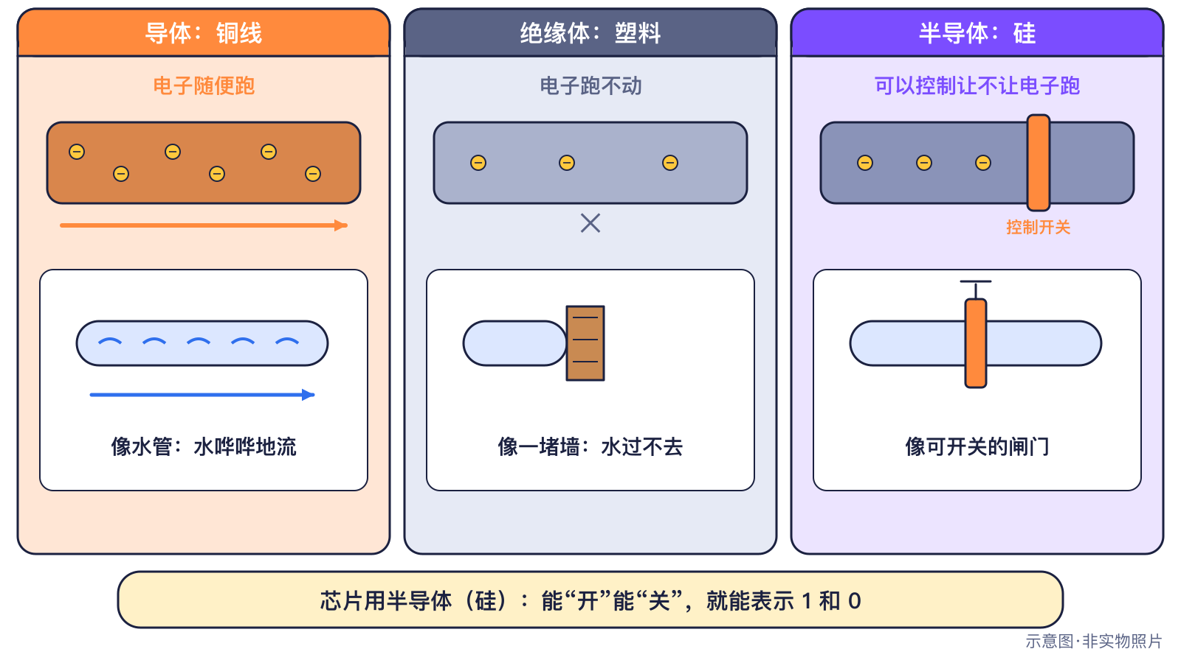
导体、绝缘体和半导体
03 · 半导体的秘密
关键词
导体 Conductor
比喻：电子可以随便跑的“宽马路”。
准确：容易导电的材料，如铜、铝。
绝缘体 Insulator
比喻：电子跑不过去的“墙”。
准确：很难导电的材料，如塑料、玻璃、陶瓷。
半导体 Semiconductor
比喻：可以开关的“闸门”：有时让电流通过，有时不让。
准确：导电能力介于导体和绝缘体之间、并可通过掺杂、电压、光照等方式控制导电性的材料，如硅、锗、砷化镓。
来源：计算机历史博物馆（访问 2026-10-25）
Notes:
看图：导体像宽马路，电子可以随便跑，比如铜线；绝缘体像一堵墙，电子跑不过去，比如塑料；半导体像可以开关的闸门，有时让电流通过，有时不让，比如硅。芯片用半导体，正是因为它的导电能力可以控制，能“开”能“关”，就能表示1和0。1954年德州仪器宣布出售商用硅晶体管，从此硅成为芯片的主角。互动小问：为什么芯片不用铜来做开关？答：铜一直导电，没法“关”。

Slide 12
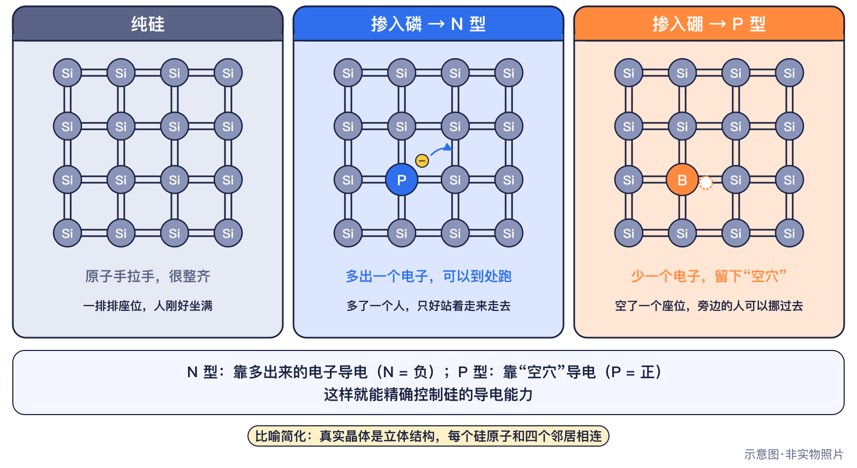
硅晶格与掺杂：给硅加一点“调料”
03 · 半导体的秘密
关键词
硅 Silicon
比喻：地球上很多的元素，藏在沙子和石头里。
准确：原子序数14的元素，地壳中含量第二多；高纯度单晶硅是制造芯片最主要的材料。
掺杂 Doping
比喻：往整齐的座位里多放一个人或空出一个座位（比喻简化）。
准确：在纯半导体中加入极少量其他元素以改变导电性：掺磷等形成N型（多电子），掺硼等形成P型（多空穴）。
空穴 Hole
比喻：座位上空出来的位置，旁边的人一挪，空位就“跑”了。
准确：半导体中电子缺位形成的带正电的“载流子”，可以像正电荷一样移动。
来源：计算机历史博物馆（访问 2026-10-25）
Notes:
看图：纯硅的原子像手拉手的整齐座位，很难导电。掺杂就是往纯硅里加入极少量其他元素：掺磷形成N型，多出一个电子，可以到处跑；掺硼形成P型，少一个电子，留下一个“空穴”，旁边的电子一挪，空穴就像在移动。注意比喻的局限：真实晶体是立体结构，每个硅原子和四个邻居相连。硅是地壳中含量第二多的元素，藏在沙子和石头里。

Slide 13
掺杂座位游戏
03 · 半导体的秘密
互动② 全班就是一块硅
想一想：P型硅里，真正在移动的是“空位”，还是同学（电子）？
1
全班坐满，代表整齐的纯硅
2
多来一位同学（N型），或空出一个座位（P型）
3
让“多出的人”走动，或让旁边同学挪进“空位”
4
讨论：这个比喻哪里不像真实的硅？
安安：慢慢移动，不要推挤！
答案见备注
Notes:
互动②玩法：坐满时谁也动不了，就像纯硅很难导电；多来一位同学，他可以在过道里走动，像N型硅里多出的电子；空出一个座位，旁边的同学挪进去，空位就“跑”到后面，像P型硅里的空穴。问题答案：真正移动的是同学，也就是电子，但看起来像空位在反方向移动，所以科学家把空穴当作带正电的载流子。比喻局限：真实晶体是立体的，电子也不是一个个“人”。

Slide 14
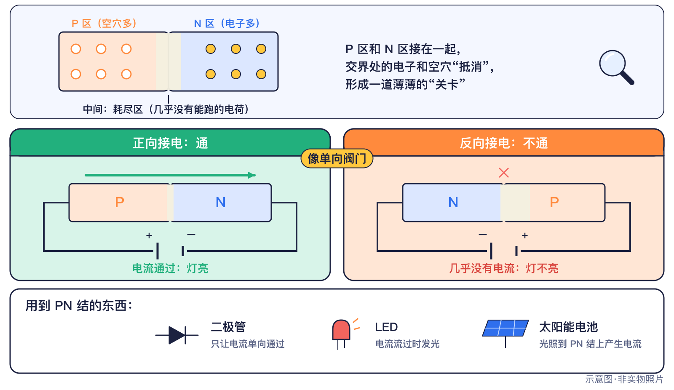
PN结：只让电流朝一个方向走
03 · 半导体的秘密
关键词
PN结 P-N Junction
比喻：只让水往一个方向流的单向阀门。
准确：P型和N型半导体接触形成的界面，正向电压下导通、反向电压下截止，是二极管、LED、太阳能电池的基础。
二极管 Diode
比喻：电流的“单行道”。
准确：只允许电流单向通过的半导体器件。
发光二极管 LED
比喻：通电就会发光的PN结。
准确：电子和空穴在PN结复合时以光的形式释放能量的二极管。
2014年蓝光LED获诺贝尔物理学奖
来源：计算机历史博物馆、诺贝尔奖官网（访问 2026-10-25）
Notes:
看图：把P型和N型硅接在一起，交界处形成PN结。正向接电，电流通过，灯亮；反向接电，几乎没有电流，灯不亮，就像单向阀门。二极管、LED、太阳能电池都用到PN结。2014年，赤崎勇、天野浩、中村修二因发明高效蓝光LED获诺贝尔物理学奖，有了蓝光LED才能做出节能的白光LED灯。课后可选实验：在老师指导下用电池、电阻和LED验证单向导电，必须串联电阻、不接市电。

Slide 15
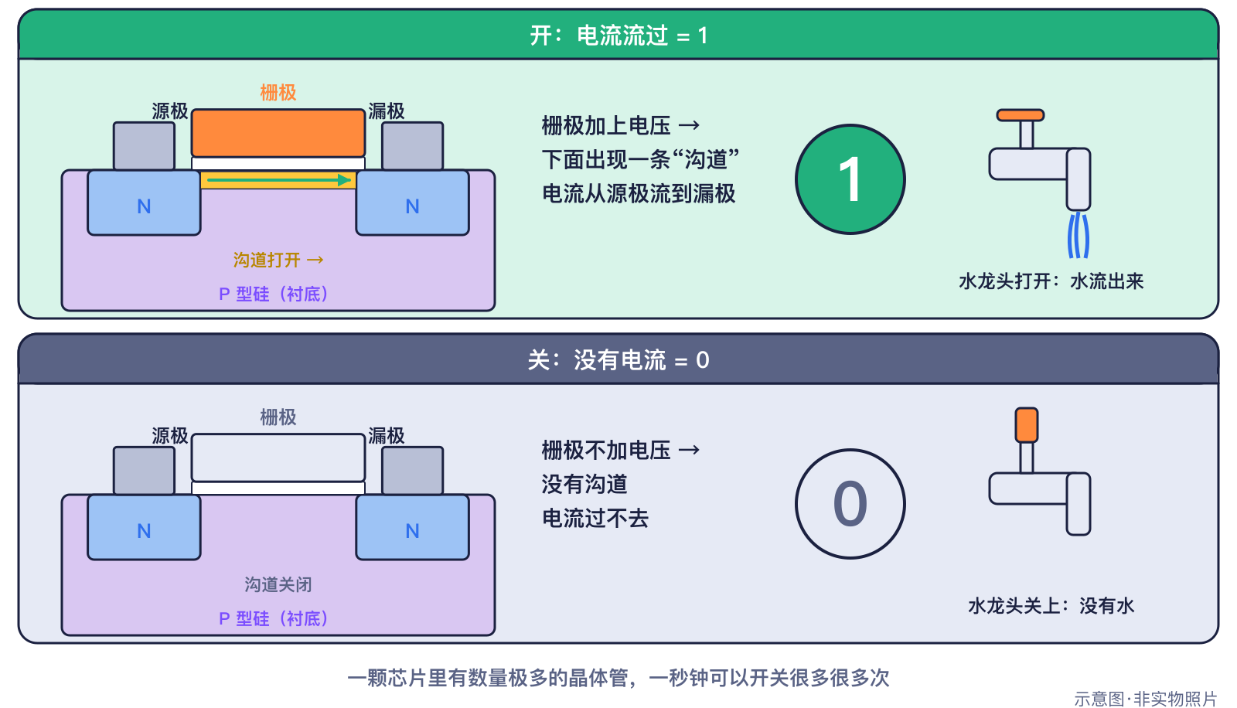
晶体管：一个超级小的开关
04 · 晶体管：开关与形状演变
关键词
MOSFET Metal-Oxide-Semiconductor Field-Effect Transistor
比喻：有一扇“栅门”的水龙头：门上加电压，水（电流）就流过去。
准确：金属-氧化物-半导体场效应晶体管，由源极、漏极、栅极和沟道组成，是现代芯片中数量最多的器件。
栅极 Gate
比喻：控制水龙头开关的把手。
准确：MOSFET中通过电压控制沟道导通与否的电极。
CMOS Complementary MOS
比喻：两种开关搭档工作，平时几乎不耗电。
准确：把N型和P型MOSFET成对使用的电路技术，静态功耗很低，是绝大多数数字芯片采用的技术。
来源：计算机历史博物馆（访问 2026-10-25）
Notes:
看图：芯片里数量最多的晶体管叫MOSFET，有源极、漏极和栅极。栅极加上电压，下面出现一条“沟道”，电流从源极流到漏极，表示1；栅极不加电压，没有沟道，电流过不去，表示0，就像水龙头的开和关。1963年发表的CMOS把两种晶体管搭档使用，平时几乎不耗电，所以手机能待机很久。一颗芯片里有数量极多的晶体管，一秒钟可以开关很多很多次。

Slide 16
人体晶体管与逻辑门
04 · 晶体管：开关与形状演变
互动③ 同学当开关
与门真值表
1
两位同学当输入，举起写着0或1的卡片
输入 0 和 0 → 输出：
2
一位同学当“与门”：两人都举1，才举1
输入 0 和 1 → 输出：
3
换成“或门”“非门”，再组合成简单电路
输入 1 和 0 → 输出：
比特：芯片里的加法器就是由逻辑门组成的！
输入 1 和 1 → 输出：
答案见备注
Notes:
互动③答案：与门只有两个输入都是1时才输出1，所以前三行输出0，最后一行输出1。或门只要有一个输入是1就输出1；非门把输入反过来，1变0、0变1。逻辑门由晶体管组成，把许多逻辑门组合起来，就能做加法、比较大小，最后组成处理器。进阶：12—15岁同学课后可以用Python写半加器，8—11岁同学可以用Scratch做两个开关控制一盏灯的“与门”模拟器。

Slide 17
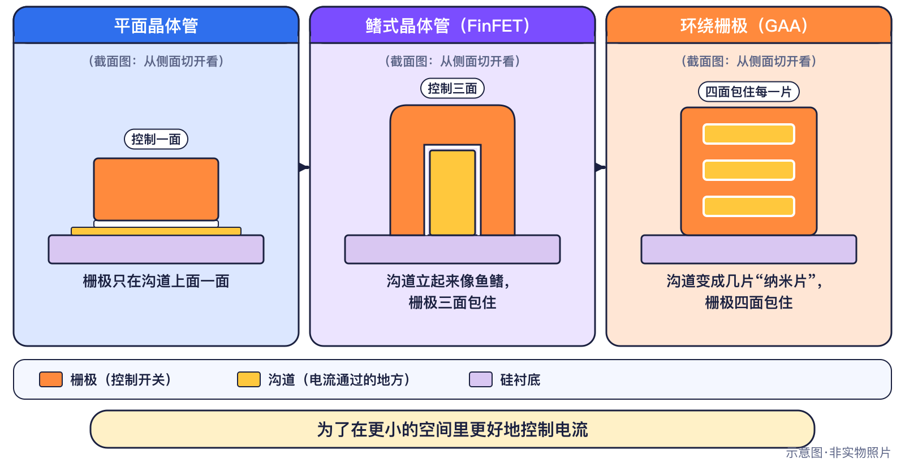
晶体管的形状在变：栅极包得越来越严
04 · 晶体管：开关与形状演变
关键词
鳍式晶体管 FinFET
比喻：栅极像手掌从三面握住沟道。
准确：沟道做成竖立的“鳍”状、栅极从三面包围的立体晶体管结构，能更好地控制电流。
环绕栅极晶体管 GAA (Gate-All-Around)
比喻：栅极把沟道整个“抱”住。
准确：栅极从四面包围纳米片或纳米线沟道的晶体管结构，用于更先进的工艺。
形状变化是为了在更小空间里更好地控制电流
来源：英特尔新闻稿、三星电子、台积电（访问 2026-10-25）
Notes:
看图：晶体管越做越小，电流就越难控制，所以形状一直在变。平面晶体管的栅极只在沟道上面一面控制；2011年起，鳍式晶体管FinFET把沟道竖起来像鱼鳍，栅极从三面握住它；2022年起，环绕栅极晶体管GAA让栅极从四面把纳米片沟道整个“抱”住。台积电2纳米工艺也采用了纳米片晶体管。互动小问：为什么栅极要包得越来越严？答：为了在更小的空间里更好地控制电流。

Slide 18
三次重要的晶体管升级
04 · 晶体管：开关与形状演变
1963年2月20日
美国
2011年5月4日
美国
2022年6月30日
韩国
CMOS电路发表
鳍式晶体管（FinFET）进入大批量生产
环绕栅极（GAA）晶体管开始初期生产
机构/人物｜萨支唐、万拉斯；仙童研发实验室
地点｜国际固态电路会议，美国
发生了什么｜两种开关搭档工作，平时几乎不耗电。
为什么重要｜让芯片省电成为可能。
证据等级｜✅已发生
机构/人物｜英特尔
地点｜美国
发生了什么｜晶体管从“平房”变成了竖起来的“鳍片”，栅极从三面握住它。
为什么重要｜晶体管结构的重大变化。
证据等级｜✅已发生
机构/人物｜三星电子
地点｜华城，韩国
发生了什么｜栅极把电流通道整个“抱”住，控制得更好。
为什么重要｜晶体管结构进入GAA时代。
证据等级｜✅已发生
【注意】“全球首个”为公司说法。
来源：计算机历史博物馆、英特尔新闻稿、三星电子（访问 2026-10-25）
Notes:
三张事实卡都是✅已发生。1963年2月，萨支唐和万拉斯在国际固态电路会议上发表CMOS电路，两种开关搭档工作，平时几乎不耗电。2011年5月，英特尔宣布鳍式晶体管进入大批量生产，晶体管从“平房”变成竖起来的“鳍片”。2022年6月30日，三星宣布用GAA晶体管开始3纳米工艺的初期生产，“全球首个”是公司说法。提问：这三次升级共同的目标是什么？答：更省电、更好地控制电流。

Slide 19
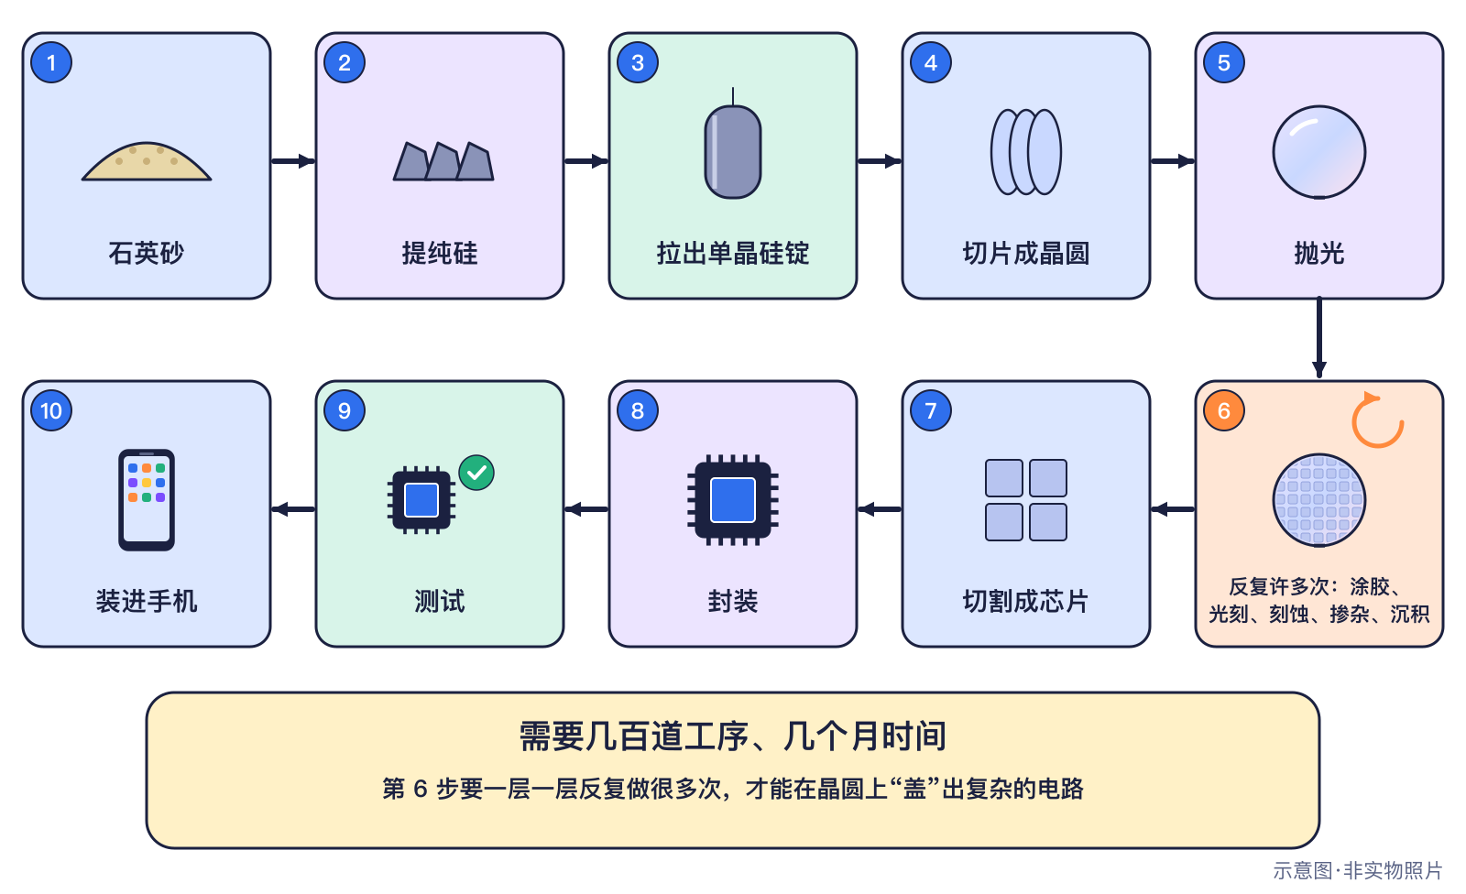
从沙子到芯片：一颗芯片的旅程
05 · 从沙子到芯片
关键词
单晶硅锭 Silicon Ingot
比喻：从熔化的硅里慢慢“拉”出来的大圆柱。
准确：原子排列整齐一致的硅晶体，通常用直拉法从熔融硅中生长。
晶圆 Wafer
比喻：切成薄片、像镜子一样光亮的硅“大饼”。
准确：由单晶硅锭切割、抛光而成的圆形薄片，芯片在上面成批制造。
封装 Packaging
比喻：给芯片穿上“外衣”、装上“插脚”。
准确：把芯片固定、保护并连接到外部电路的工艺。
来源：计算机历史博物馆、英飞凌（访问 2026-10-25）
Notes:
看图：沙子并不能直接变成芯片。石英砂先要提纯成极其纯净、几乎没有杂质的硅，再从熔化的硅里慢慢拉出单晶硅锭，切成薄片、抛光成晶圆；然后一层层反复涂胶、光刻、刻蚀、掺杂、沉积，需要几百道工序、几个月时间；最后切割成芯片、封装、测试，装进手机。2001年英飞凌开始用300毫米晶圆量产芯片，更大的晶圆一次能切出更多芯片。

Slide 20
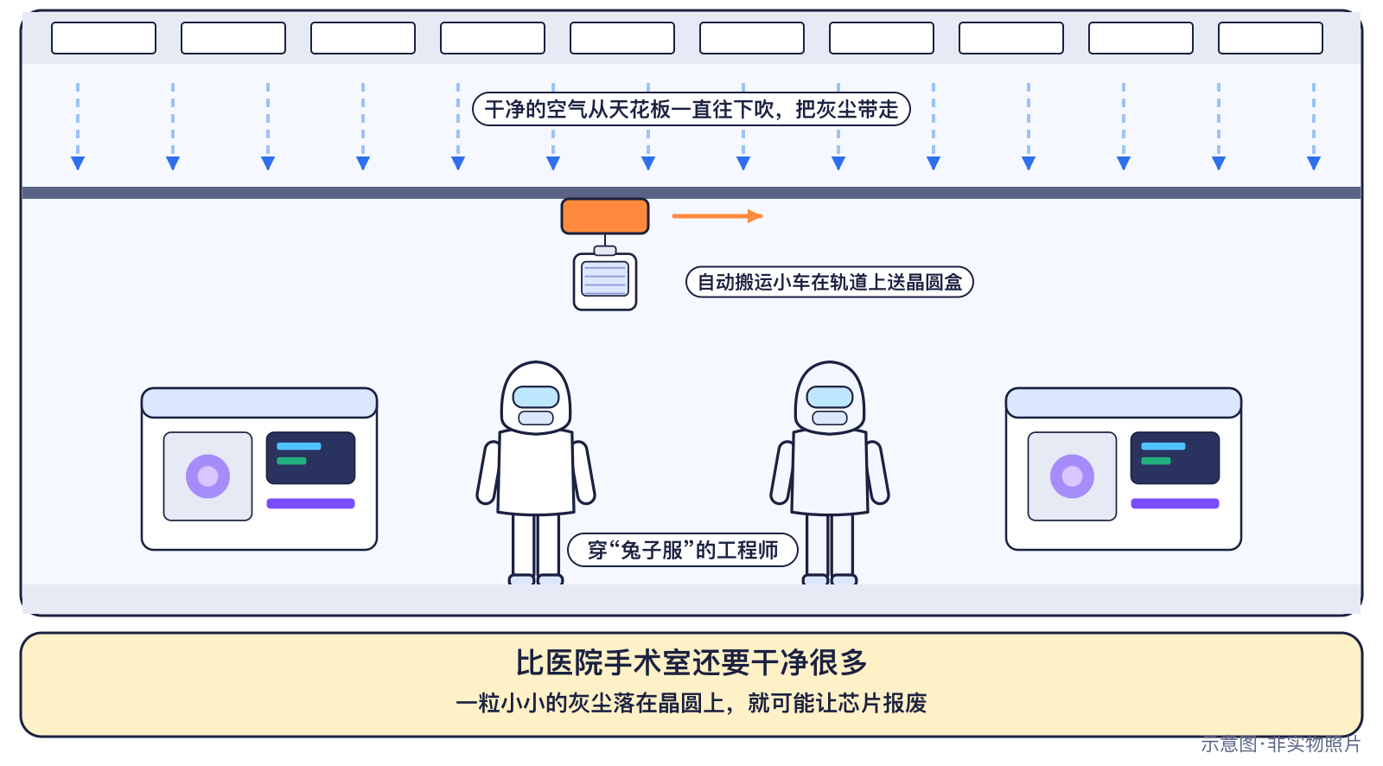
洁净室：芯片工厂里最干净的地方
05 · 从沙子到芯片
关键词
洁净室 Cleanroom
比喻：比手术室还要干净很多的车间。
准确：严格控制空气中微粒、温度和湿度的生产环境，防止灰尘破坏极细的电路。
刻蚀 Etching
比喻：按模板把不要的部分“雕”掉。
准确：用化学或等离子体去除未被光刻胶保护的材料，形成电路结构。
一粒小小的灰尘落在晶圆上，就可能让芯片报废
来源：计算机历史博物馆（访问 2026-10-25）
Notes:
看图：洁净室是严格控制空气中微粒、温度和湿度的车间，比医院手术室还要干净很多。干净的空气从天花板一直往下吹，把灰尘带走；工程师穿着“兔子服”，晶圆放在密封盒里，由自动小车在轨道上运送。为什么要这么干净？因为芯片上的线条极细，一粒小小的灰尘落在晶圆上，就可能让芯片报废。刻蚀就是按光刻留下的模板，把不要的部分“雕”掉。

Slide 21
芯片制造工序排序
05 · 从沙子到芯片
互动④ 小组排卡片
想一想：排一排：封装、提纯、光刻、切片、测试、拉晶、刻蚀
1
拿到打乱的工序卡片，按顺序排好
2
圈出需要重复很多次的步骤
3
讨论：为什么必须在洁净室里做？
乐乐：有的步骤要一层一层重复好多次！
答案见备注
Notes:
互动④参考答案：提纯→拉晶→切片→光刻→刻蚀→封装→测试。其中光刻、刻蚀要和涂胶、掺杂、沉积一起重复很多次，才能在晶圆上一层层“盖”出复杂的电路；有的教材把测试分为封装前和封装后两次，也是对的。为什么需要洁净室：线条极细，灰尘会让芯片报废。可以追问：如果把光刻放到拉晶之前会怎样？答：还没有晶圆，就没有地方“画”电路。

Slide 22
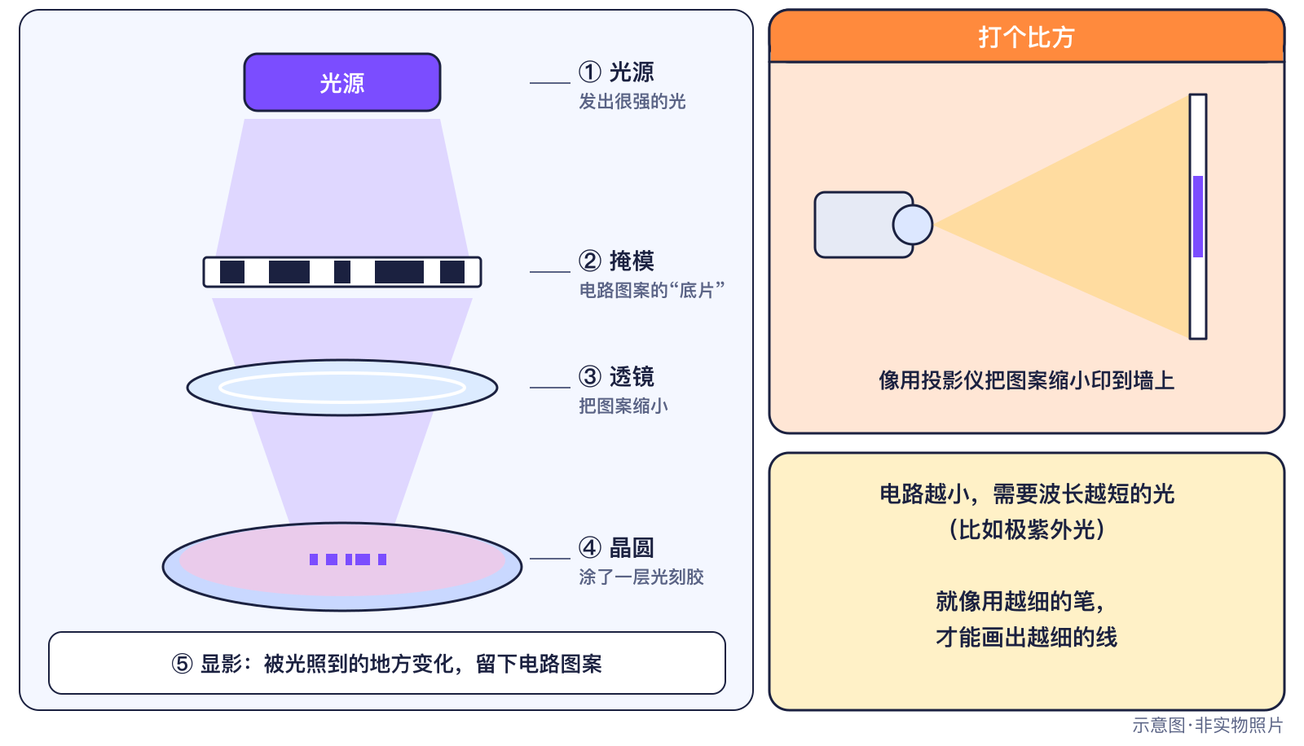
光刻：用光把电路“印”到晶圆上
06 · 光刻与EUV
关键词
光刻 Photolithography
比喻：用投影仪把电路图缩小“印”到晶圆上。
准确：利用光通过掩模把电路图案转移到涂有光刻胶的晶圆上的工艺，是芯片制造的核心步骤。
掩模 Photomask
比喻：印电路用的“底片”。
准确：带有电路图案的透明板，光透过它把图案投射到晶圆上。
光刻胶 Photoresist
比喻：一层遇光会变化的“感光涂料”。
准确：对光敏感的材料，曝光后经显影留下图案，作为后续刻蚀或掺杂的“模板”。
来源：阿斯麦（访问 2026-10-25）
Notes:
这是光刻原理大图解。光源发出很强的光，穿过带有电路图案的掩模，就像底片；透镜把图案缩小，投射到涂了一层光刻胶的晶圆上；被光照到的地方发生变化，显影后留下电路图案，就像用投影仪把图案缩小印到墙上。电路越小，需要的光波长越短，就像用越细的笔才能画出越细的线。互动小问：掩模在光刻里像什么？答：像照相的底片。

Slide 23
EUV：最先进的光刻机
06 · 光刻与EUV
2018—2019
韩国、中国台湾
2023年12月
荷兰 → 美国
极紫外（EUV）光刻开始用于量产芯片
第一台高数值孔径EUV光刻机运往英特尔
机构/人物｜三星、台积电；阿斯麦（设备）
地点｜韩国、中国台湾
发生了什么｜一种用极短波长的光画电路的机器开始正式生产芯片。
为什么重要｜最先进芯片制造的关键设备。
证据等级｜✅已发生
机构/人物｜阿斯麦；英特尔
地点｜费尔德霍芬 → 希尔斯伯勒，荷兰 → 美国
发生了什么｜更先进的光刻机能画出更细的线。
为什么重要｜下一代光刻技术。
证据等级｜✅已发生
【注意】三星和台积电各自说“第一”，口径不同。
【注意】运出时间来自多家报道，英特尔2024年1月公布到货。
来源：阿斯麦、台积电、SIA与BCG、Bits&Chips（访问 2026-10-25）
Notes:
两张事实卡：2018—2019年，用约13.5纳米波长极紫外光的EUV光刻开始用于量产芯片；三星和台积电各自说“第一”，口径不同，本书只写时间段。2023年12月，第一台高数值孔径EUV光刻机从荷兰的阿斯麦运往美国的英特尔，能画出更细的线，用于未来更先进的工艺。一台EUV光刻机有多复杂？我们在产业链一节会看到它的零件来自全球5000多家供应商。提问：为什么光的波长越短，能画的线越细？答：就像越细的笔画出越细的线。

Slide 24
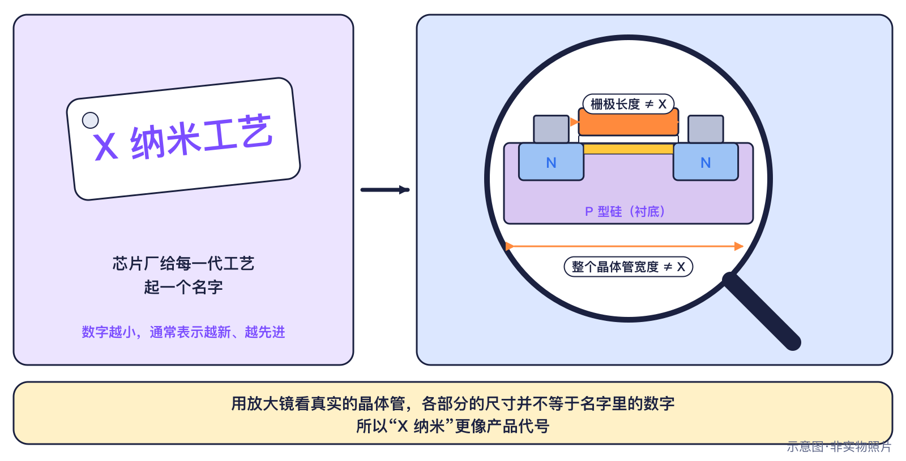
“几纳米”更像产品代号
07 · “几纳米”是什么意思
关键词
工艺节点 Process Node
比喻：像产品代号，而不是尺子量出来的长度。
准确：芯片制造工艺的代际名称（如“X纳米”）。现代节点名称已不再等于晶体管的某个物理尺寸。
摩尔定律 Moore's Law
比喻：芯片界的“成长节拍器”——但节拍在变慢。
准确：戈登·摩尔对芯片上元件数量大约每两年翻一番的观察，是产业经验而非自然定律，近年增速放缓。
数字越小通常越先进，但不是某个零件真的那么大
来源：IEEE Spectrum、IEEE IRDS（访问 2026-10-25）
Notes:
看图：芯片厂给每一代工艺起一个名字，比如“3纳米”。但用放大镜看真实的晶体管，栅极长度、整个晶体管宽度都不等于名字里的数字。IEEE Spectrum指出，这种名称与物理尺寸脱节已经持续约20年；IRDS说各家对节点命名尚无共识。所以“X纳米”更像产品代号：数字越小通常越先进。摩尔定律是芯片界的“成长节拍器”，是产业观察，不是自然定律，近年节拍在变慢。

Slide 25
工艺还在前进，但缩小越来越难
07 · “几纳米”是什么意思
2025年第四季度
中国台湾
预测
目标年份 2028
🔮展望
预测可能不准
2纳米工艺开始量产
谁预测的｜IEEE IRDS
哪一年发布｜2022年 2022年版More Moore
原文口径｜芯片缩小趋势：设计规则缩小约2028年前后饱和，之后转向三维集成；每代面积缩小平均少于30%
不确定性｜行业专家共同预测，不是承诺。
机构/人物｜台积电
地点｜中国台湾
发生了什么｜更先进的工艺开始量产，采用了纳米片晶体管。
为什么重要｜先进工艺持续演进。
证据等级｜✅已发生
来源：台积电、IEEE Spectrum、IEEE IRDS（访问 2026-10-25）
Notes:
左边事实卡：2025年第四季度，台积电2纳米工艺开始量产，采用纳米片晶体管；“2纳米”同样是工艺名称。右边来源框：IEEE IRDS 2022年版路线图预测，芯片设计规则的缩小约在2028年前后饱和，之后转向三维集成，每代面积缩小平均少于30%。这是行业专家共同的预测，不是承诺。提问：如果摩尔定律是像万有引力那样的自然定律，会“放慢”吗？答：不会，所以它是产业观察。

Slide 26
“几纳米”判断题
07 · “几纳米”是什么意思
互动⑤ 对还是错？
向家人解释
A “3纳米工艺”的晶体管就是3纳米大
对 / 错
1
“X纳米”是代号
B 工艺名称的数字越小，通常代表越先进
对 / 错
2
数字小通常更先进
C 摩尔定律像万有引力一样，是自然定律
对 / 错
3
不是零件真的那么大
D 芯片缩小越来越难，人们开始“往上叠”
对 / 错
E 不同公司的“X纳米”可以直接比大小
对 / 错
F 晶体管形状变化是为了更好地控制电流
对 / 错
答案见备注
来源：IEEE Spectrum、IEEE IRDS（访问 2026-10-25）
Notes:
互动⑤参考答案：A错，“X纳米”是工艺代号，晶体管的关键尺寸大多比这个数字大得多；B对；C错，摩尔定律是对产业趋势的观察，IRDS预测缩小会在2028年前后饱和；D对，IRDS说之后转向三维集成；E错，IRDS说各家对节点命名尚无共识，不能直接比较；F对。请同学们回家用自己的话，向家人解释“3纳米”到底是什么意思。

Slide 27
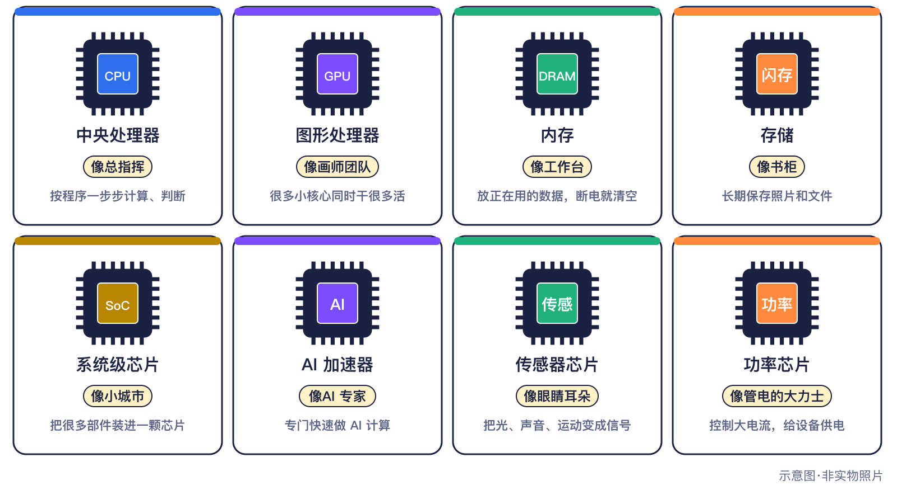
芯片家族：各有各的本领
08 · 芯片家族
关键词
CPU Central Processing Unit
比喻：计算机的“总指挥”。
GPU Graphics Processing Unit
比喻：一支能同时干很多活的“画师团队”。
SoC System on Chip
比喻：把一座小城市的各个部门装进一颗芯片。
AI加速器 AI Accelerator
比喻：专门为AI计算设计的“特长生”。
来源：计算机历史博物馆（访问 2026-10-25）
Notes:
看图：芯片家族有很多成员。CPU像总指挥，按程序一步步计算、判断；GPU像画师团队，很多小核心同时干很多活；DRAM内存像书桌，断电就清空；NAND闪存像书柜，断电也不会忘；SoC像一座小城市，把多个部件装进一颗芯片；AI加速器专门快速做AI计算；传感器芯片把光、声音变成信号；功率芯片控制大电流。互动小问：手机照片存在哪种芯片里？答：NAND闪存。

Slide 28
GPU不只是用来玩游戏的
08 · 芯片家族
1999年8月31日
美国
2006年11月
美国
2016年5月19日
美国
英伟达称GeForce 256为“第一颗GPU”
CUDA让GPU做通用计算
谷歌公布TPU AI芯片
机构/人物｜英伟达
地点｜美国
发生了什么｜显卡芯片不只画游戏画面，也能帮科学家做大规模计算了。
为什么重要｜GPU走向科学计算和AI。
证据等级｜✅已发生
机构/人物｜谷歌
地点｜美国
发生了什么｜一家公司专门为AI设计了一颗芯片。
为什么重要｜专用AI芯片兴起。
证据等级｜✅已发生
机构/人物｜英伟达
地点｜圣克拉拉（加州），美国
发生了什么｜一款显卡芯片被它的公司称为“图形处理器（GPU）”。
为什么重要｜GPU概念走向大众。
证据等级｜✅已发生
【注意】“第一颗”为公司说法。
来源：CNN、英伟达新闻稿、谷歌（访问 2026-10-25）
Notes:
三张事实卡。1999年8月，英伟达称GeForce 256为“第一颗GPU”，这是公司说法，同期也有其他公司的产品。2006年11月，英伟达推出CUDA，让显卡芯片不只画游戏画面，也能帮科学家做大规模计算。2016年5月，谷歌公布专门为AI设计的TPU芯片。今天数据中心的AI训练大量使用GPU和专用AI芯片。互动小问：判断“GPU只是用来玩游戏的显卡”——错。

Slide 29
一颗芯片有多少晶体管？看公司公布
08 · 芯片家族
2023年10月
美国
公司数据
数据年份 2024
苹果M3系列芯片（公司公布晶体管数）
谁发布的｜英伟达
哪一年发布｜2024年 Blackwell架构页面
原文口径｜单颗GPU晶体管数：约2080亿个（两块裸片拼接）
不确定性｜公司公布。
机构/人物｜苹果
地点｜库比蒂诺（加州），美国
发生了什么｜一颗电脑芯片里装了几百亿个晶体管。
为什么重要｜芯片集成度持续提高。
证据等级｜✅已发生
公司数据
数据年份 2025
谁发布的｜苹果
哪一年发布｜2025年 M3 Ultra新闻稿
原文口径｜M3 Ultra晶体管数：约1840亿个（两块M3 Max拼接）
不确定性｜公司公布。
【注意】晶体管数为公司公布。
来源：苹果、英伟达（访问 2026-10-25）
Notes:
这一页的晶体管数都是公司公布的数字。左边事实卡：2023年10月苹果发布M3系列电脑芯片，一颗芯片里装了几百亿个晶体管。右边两个来源框：英伟达公布Blackwell GPU约有2080亿个晶体管，由两块裸片拼接而成；苹果公布M3 Ultra约有1840亿个晶体管，由两块M3 Max拼接而成。注意：两颗都是“拼”出来的，说明把小芯片拼成大芯片已经成为常见做法。

Slide 30
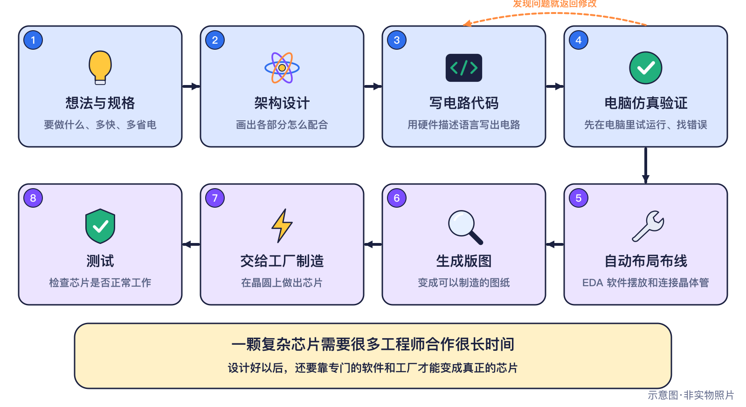
芯片是怎样设计出来的？
09 · 芯片设计与架构
关键词
硬件描述语言 Hardware Description Language
比喻：用文字写出电路的“乐谱”。
准确：描述数字电路结构和行为的编程语言，如Verilog、VHDL。
EDA Electronic Design Automation
比喻：芯片工程师的“超级绘图软件”。
准确：电子设计自动化软件，用于芯片的设计、仿真、验证和版图生成。
指令集架构 Instruction Set Architecture
比喻：CPU能听懂的“词典”。
准确：规定处理器能执行哪些指令的规范，如x86、ARM、RISC-V。
来源：RISC-V国际协会（访问 2026-10-25）
Notes:
看图：设计芯片先要想清楚规格，做什么、多快、多省电；再做架构设计；然后用硬件描述语言写电路代码，就像写电路的“乐谱”；在电脑上仿真验证、找错误；再用EDA软件自动布局布线、生成版图；最后交给工厂制造和测试。发现问题就要返回修改。指令集架构是CPU能听懂的“词典”，常见的有x86、ARM、RISC-V。一颗复杂芯片需要很多工程师合作很长时间。

Slide 31
芯片的“词典”：几种处理器架构
09 · 芯片设计与架构
1985年4月26日
英国
2010年5月
美国
2002年8月
中国
第一颗ARM处理器点亮
RISC-V开放指令集诞生
龙芯1号CPU启动成功
人物｜史蒂夫·弗伯、索菲·威尔逊
地点｜剑桥，英国
组织｜艾康电脑（Acorn）
发生了什么｜英国工程师设计的处理器第一次通电，屏幕上显示“Hello World, I am ARM”。
为什么重要｜省电的处理器架构走向全球。
今天的例子｜手机、平板里的处理器。
人物｜阿萨诺维奇、李允燮、沃特曼
地点｜伯克利（加州），美国
组织｜加州大学伯克利分校
发生了什么｜一种人人都能免费使用的芯片“语言”诞生了。
为什么重要｜开放架构降低芯片设计门槛。
今天的例子｜越来越多芯片采用RISC-V。
人物｜胡伟武
地点｜北京，中国
组织｜中国科学院计算技术研究所
发生了什么｜中国科学家自主研发的通用处理器第一次成功运行操作系统。
为什么重要｜中国自主CPU研发的起点之一。
今天的例子｜龙芯处理器用于教育和政务等领域。
来源：英国计算机历史中心、RISC-V国际协会、IT之家（访问 2026-10-25）
Notes:
三张历史卡。1985年4月26日，英国艾康电脑设计的第一颗ARM处理器通电，屏幕显示“Hello World, I am ARM”，今天大多数手机处理器都采用ARM架构。2010年5月，加州大学伯克利分校的研究者开始设计RISC-V，这是一本人人都可以免费使用的“开放词典”。2002年8月，中国科学院计算技术研究所胡伟武团队研发的龙芯1号成功运行操作系统。提问：开放架构有什么好处？答：降低学习和设计芯片的门槛。

Slide 32
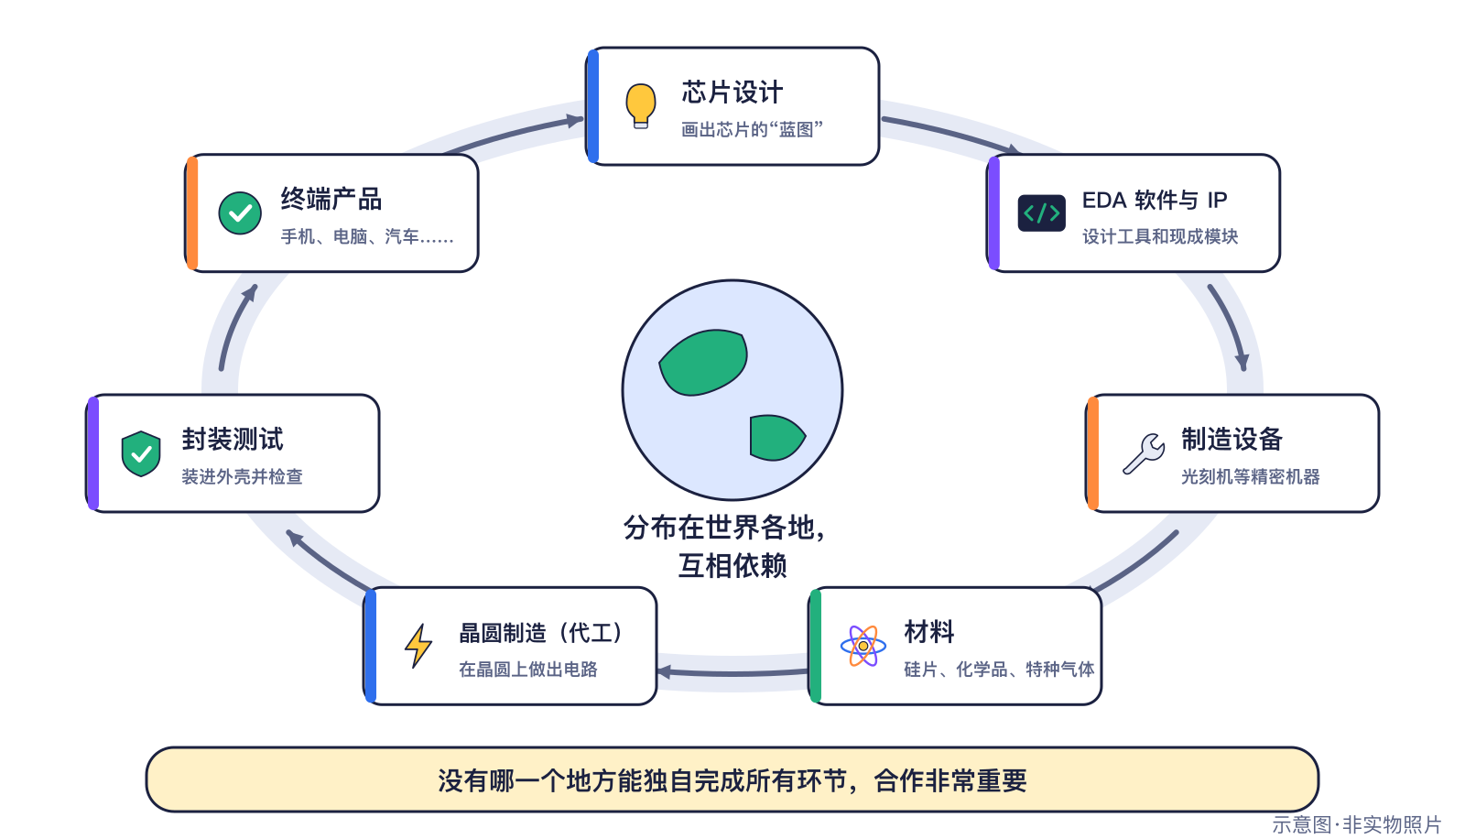
全球芯片产业链：一环扣一环
10 · 全球芯片产业链
关键词
晶圆代工 Foundry
比喻：只帮别人“生产”芯片的工厂。
准确：专门为其他公司制造芯片、自己不设计销售芯片的制造模式。
EDA Electronic Design Automation
比喻：芯片工程师的“超级绘图软件”。
准确：电子设计自动化软件，用于芯片的设计、仿真、验证和版图生成。
没有哪一个地方能独自完成所有环节
来源：SIA与BCG、台积电（访问 2026-10-25）
Notes:
这是产业链大图解：芯片设计画出“蓝图”；EDA软件和IP提供设计工具和现成模块；设备和材料供应光刻机、硅片、化学品和特种气体；晶圆制造在晶圆上做出电路；封装测试把芯片装上外壳并检查；最后装进手机、电脑、汽车。1987年台积电开创纯晶圆代工模式，设计公司画图、工厂负责造。SIA与BCG 2021年报告说，所有国家都在这个全球供应链中相互依存。

Slide 33
芯片在哪里制造？看清口径
10 · 全球芯片产业链
统计
数据年份 2022
统计
数据年份 2022
统计
数据年份 2019
统计
数据年份 2021
谁发布的｜SIA与BCG
哪一年发布｜2024年 《半导体供应链正在出现的韧性》
原文口径｜全球晶圆制造产能地区占比：中国大陆24%、中国台湾18%、韩国17%、日本17%、美国10%、欧洲8%、其他7%
不确定性｜按晶圆片数计，只算较大工厂；美国行业协会委托的报告。
谁发布的｜SIA与BCG
哪一年发布｜2024年 《半导体供应链正在出现的韧性》
原文口径｜10纳米以下先进逻辑产能占比：中国台湾69%、韩国31%
不确定性｜美国行业协会委托的报告。
谁发布的｜SIA与BCG
哪一年发布｜2021年 《在不确定时代加强全球半导体供应链》
原文口径｜半导体贸易地位：全球贸易额第四大的商品，120多个国家参与进出口
不确定性｜2019年数据。
谁发布的｜SIA与BCG
哪一年发布｜2021年 《在不确定时代加强全球半导体供应链》
原文口径｜一台EUV光刻机的零件与供应商：约10万个零件，来自全球5000多家供应商
不确定性｜2021年数据，新一代设备更复杂。
来源：SIA与BCG（访问 2026-10-25）
Notes:
三个来源框都来自SIA与BCG的报告，它们是美国行业协会委托的报告。2022年全球晶圆产能按片数计：中国大陆24%、中国台湾18%、韩国17%、日本17%、美国10%、欧洲8%。10纳米以下先进逻辑产能：中国台湾69%、韩国31%。2019年，半导体是全球贸易额第四大的商品，120多个国家参与进出口；一台EUV光刻机约10万个零件，来自5000多家供应商。提问：产能多和工艺先进是一回事吗？答：不是，两个口径不同。

Slide 34
芯片市场：美元销售额，预测会修改
10 · 全球芯片产业链
统计
数据年份 2025
预测
目标年份 2026
🔮展望
预测
目标年份 2026
🔮展望
谁发布的｜世界半导体贸易统计组织（WSTS）
哪一年发布｜2026年 2026年春季预测
原文口径｜2025年全球半导体市场：约7956亿美元，增长26.2%
不确定性｜美元销售额；SIA公布的7917亿美元因数据修订略有不同，本书统一用WSTS。
预测可能不准
预测可能不准
谁预测的｜世界半导体贸易统计组织（WSTS）
哪一年发布｜2026年 2026年春季预测
原文口径｜2026年全球半导体市场：约15112亿美元，增长89.9%；存储芯片约8039亿美元，增长约249.5%
不确定性｜预测；增长主要来自AI基础设施和高带宽内存需求。
谁预测的｜世界半导体贸易统计组织（WSTS）
哪一年发布｜2025年 2025年秋季预测
原文口径｜当时对2026年的预测：约9750亿美元
不确定性｜半年后上调到约1.51万亿美元——说明预测会被修改。
来源：WSTS（访问 2026-10-25）
Notes:
三个来源框都是WSTS的数字，单位是美元销售额，不是芯片数量。2025年全球半导体市场约7956亿美元，增长26.2%；SIA公布7917亿美元，因数据修订略有不同，本书统一用WSTS。2026年春季预测：2026年约15112亿美元，增长89.9%，主要来自AI需要的存储芯片。而2025年秋季WSTS对2026年的预测只有约9750亿美元——半年后就大幅上调，说明预测会被修改。

Slide 35
金额和数量是两回事
10 · 全球芯片产业链
统计
数据年份 2026
统计
数据年份 2025
统计
数据年份 2025
谁发布的｜世界半导体贸易统计组织（WSTS）
哪一年发布｜2026年 2026年二季度统计
原文口径｜2026年上半年全球半导体市场：约7020亿美元，同比增长102%；存储增长305%
不确定性｜代入实际数后测算全年约1.655万亿美元，WSTS声明不是新预测。
谁发布的｜国家统计局
哪一年发布｜2026年 2025年统计公报
原文口径｜中国集成电路产量：4842.8亿块，增长10.9%
不确定性｜数量口径，不能和美元金额直接比较。
谁发布的｜国家统计局
哪一年发布｜2026年 2025年统计公报
原文口径｜中国集成电路进出口额：进口30355亿元，出口14442亿元
不确定性｜进口仍大于出口。
来源：WSTS、国家统计局（访问 2026-10-25）
Notes:
三个来源框，口径各不相同。WSTS：2026年上半年全球芯片市场约7020亿美元，同比增长102%，存储增长305%，这是美元金额。国家统计局：2025年中国集成电路产量4842.8亿块，增长10.9%，这是数量，“块”可能是简单小芯片，也可能是高端处理器。同一公报：中国集成电路进口30355亿元、出口14442亿元，进口仍大于出口。提问：金额涨了九成，数量也一定涨九成吗？答：不一定。

Slide 36
产业链拼图
10 · 全球芯片产业链
互动⑥ 小组拼一条完整的链
想一想：如果“材料”这张卡被抽掉了，后面的环节还能继续吗？
1
把设计、EDA、设备、材料、制造、封测、终端连成链
2
抽掉一张卡，讨论会发生什么
3
总结：为什么各国互相依赖
安安：一台EUV光刻机就有5000多家供应商！
答案见备注
来源：SIA与BCG（访问 2026-10-25）
Notes:
互动⑥参考顺序：设计（用EDA和IP）→设备与材料支持→晶圆制造→封装测试→终端产品。抽掉“材料”：没有高纯硅片、光刻胶和特种气体，工厂就无法生产，后面的封测和终端都会停下来；抽掉任何一张卡都类似。总结：芯片产业是全球分工，2019年120多个国家参与半导体进出口，一台EUV光刻机的零件来自全球5000多家供应商，所以各国互相依赖，合作非常重要。

Slide 37
造芯片要用很多水和电
11 · 芯片与能源、环境
2014年10月7日
日本
统计
数据年份 2024
蓝光LED获诺贝尔物理学奖
谁发布的｜台积电
哪一年发布｜2025年 2024年年报
原文口径｜台积电年用水量：约1.29亿立方米（约每天35万吨）
不确定性｜单位用水量2024年上升14.3%。
机构/人物｜赤崎勇、天野浩、中村修二
地点｜名古屋等，日本
发生了什么｜三位科学家发明了高效的蓝光LED，有了它才能做出白光LED灯。
为什么重要｜节能照明的革命。
证据等级｜✅已发生
计划
目标年份 2030
🔮展望
计划可能调整
谁计划的｜台积电
哪一年发布｜2025年 2024年年报
原文口径｜可再生能源用电比例目标：2030年60%，2040年100%
不确定性｜公司计划。
来源：诺贝尔奖官网、台积电年报（访问 2026-10-25）
Notes:
左边事实卡：2014年蓝光LED获诺贝尔物理学奖，LED灯让照明更节能——芯片技术也能帮助节能。右边两个来源框都来自台积电2024年年报：年用水量约1.29亿立方米，约每天35万吨，因为制造中要用大量超纯水冲洗晶圆，2024年单位用水量还上升了14.3%；公司计划2030年60%用电来自可再生能源、2040年达到100%，这是公司计划。互动小问：判断“芯片工厂只用电，不怎么用水”——错。

Slide 38
让芯片更绿色：我们能做什么
11 · 芯片与能源、环境
工厂节水
更多绿电
节能芯片
电子回收
回收再利用超纯水和化学品
台积电计划2030年60%用可再生能源
CMOS、类脑芯片等都在追求更省电
旧手机、旧电脑交给正规回收点
芯片让很多设备更省电，但制造芯片本身也消耗大量水和电——两方面都要看到。
来源：台积电年报、计算机历史博物馆、莫达博客（访问 2026-10-25）
Notes:
这一页把能源与环境分成四个方面。工厂节水：回收超纯水和化学品，半导体环保与能源工程师就在做这件事。更多绿电：台积电计划2030年60%用电来自可再生能源。节能芯片：1963年的CMOS让芯片平时几乎不耗电，研究中的类脑芯片TrueNorth耗电只有约70毫瓦。电子回收：旧手机、旧电脑不要随便扔，在家长帮助下交给正规回收点。提问：你家里有不用的旧手机吗？

Slide 39
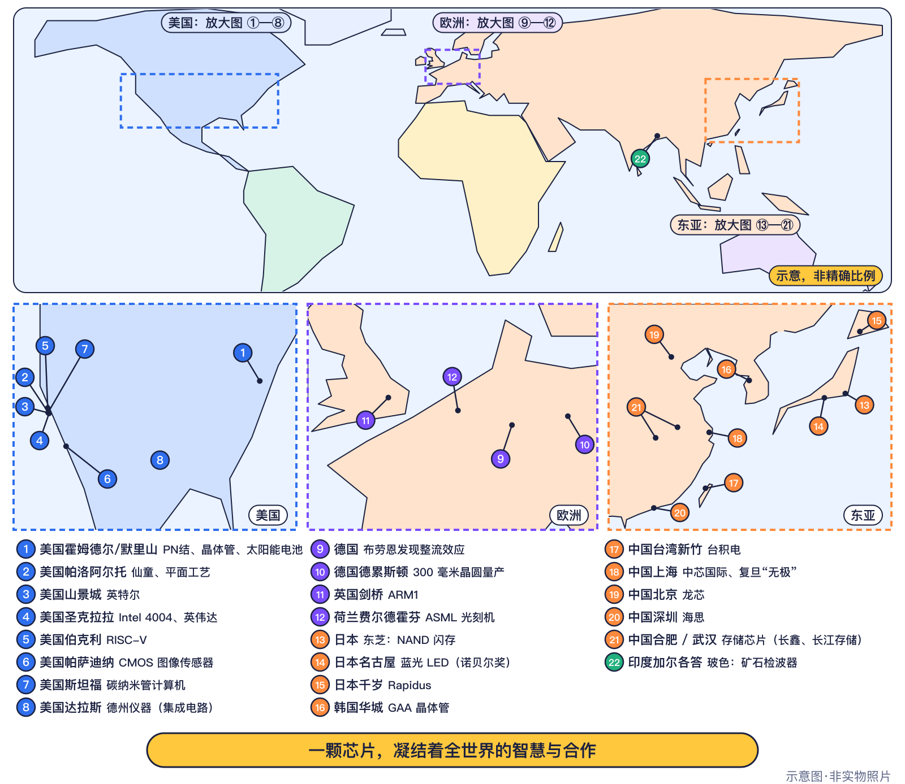
世界芯片地图：各地都在加强芯片产业
12 · 各国芯片政策
为什么很多国家都重视芯片？
2022—2026 各地支持芯片产业的法律与基金
美国
2022
✅已发生
《芯片与科学法案》签署
欧盟
2023
✅已发生
《芯片法案》生效
中国
2024
✅已发生
大基金三期成立
日本
2022
✅已发生
Rapidus成立，计划2027年量产
来源：美国白宫、欧盟委员会、澎湃新闻、Rapidus（访问 2026-10-25）
Notes:
这是世界芯片地图。芯片用在手机、汽车、医疗、能源和国防等各个领域，所以很多国家和地区都在支持本地芯片产业：2022年美国签署《芯片与科学法案》；2023年欧盟《芯片法案》生效；2024年中国成立国家集成电路产业投资基金三期；2022年日本成立Rapidus公司，计划2027年量产2纳米芯片；2026年韩国通过半导体产业特别法。本节只介绍官方事实，不评论哪种做法更好。

Slide 40
支持芯片产业的法律与基金
12 · 各国芯片政策
2022年8月9日
美国
2023年9月21日
欧盟
2024年5月24日
中国
美国《芯片与科学法案》签署
欧盟《芯片法案》生效
国家集成电路产业投资基金三期成立
机构/人物｜美国政府
地点｜华盛顿，美国
发生了什么｜美国通过法律，拿出资金支持芯片研发和制造。
为什么重要｜各国加大对芯片产业的投入。
证据等级｜✅已发生
机构/人物｜欧盟委员会
地点｜布鲁塞尔，欧盟
发生了什么｜欧洲也通过法律支持芯片产业。
为什么重要｜欧洲加强芯片产业。
证据等级｜✅已发生
机构/人物｜国家集成电路产业投资基金
地点｜北京，中国
发生了什么｜中国成立了第三期芯片产业投资基金。
为什么重要｜中国持续投入芯片产业。
证据等级｜✅已发生
【注意】只写注册资本口径。
来源：美国白宫、欧盟委员会、澎湃新闻（访问 2026-10-25）
Notes:
三张事实卡都是✅已发生。2022年8月9日，美国《芯片与科学法案》签署，拿出资金支持芯片研发和制造。2023年9月21日，欧盟《芯片法案》生效，支持欧洲芯片产业。2024年5月24日，中国国家集成电路产业投资基金三期成立，本书只写注册资本口径，三期注册资本3440亿元。提问：这些法律和基金的共同点是什么？答：都希望加强本地芯片研发和制造。

Slide 41
日本、韩国与贸易规则的变化
12 · 各国芯片政策
2022年8月10日
2026年1月29日
2022年10月7日
2023年8月1日
日本
韩国
美国
中国
日本Rapidus公司成立
韩国通过半导体产业特别法
美国对中国实施先进芯片与设备出口管制
中国对镓、锗相关物项实施出口管制
机构/人物｜Rapidus公司
地点｜东京（总部）/ 千岁（工厂），日本
发生了什么｜日本成立一家新公司，目标是制造最先进的芯片。
为什么重要｜日本重建先进芯片制造能力的尝试。
证据等级｜✅已发生
机构/人物｜韩国国会
地点｜首尔，韩国
发生了什么｜韩国也通过法律支持芯片产业集群。
为什么重要｜各国竞相支持芯片产业。
证据等级｜✅已发生
机构/人物｜美国商务部工业与安全局
地点｜华盛顿，美国
发生了什么｜美国限制向中国出口先进计算芯片和芯片制造设备。
为什么重要｜国际芯片贸易规则发生变化。
证据等级｜✅已发生
机构/人物｜商务部、海关总署
地点｜北京，中国
发生了什么｜中国规定，镓、锗等芯片材料出口需要许可。
为什么重要｜芯片材料贸易规则变化。
证据等级｜✅已发生
来源：Rapidus、韩国时报、美国商务部、中国日报（访问 2026-10-25）
Notes:
四张事实卡。日本2022年8月成立Rapidus，计划2027年量产先进芯片；韩国2026年1月通过半导体产业特别法。贸易规则也在变化：2022年10月，美国限制向中国出口先进计算芯片和芯片制造设备；2023年8月起，中国规定镓、锗等芯片材料出口需要许可，不是全面禁止。本书只写官方事实，不评价。讨论：贸易规则变化时，为什么国际沟通与合作仍然重要？

Slide 42
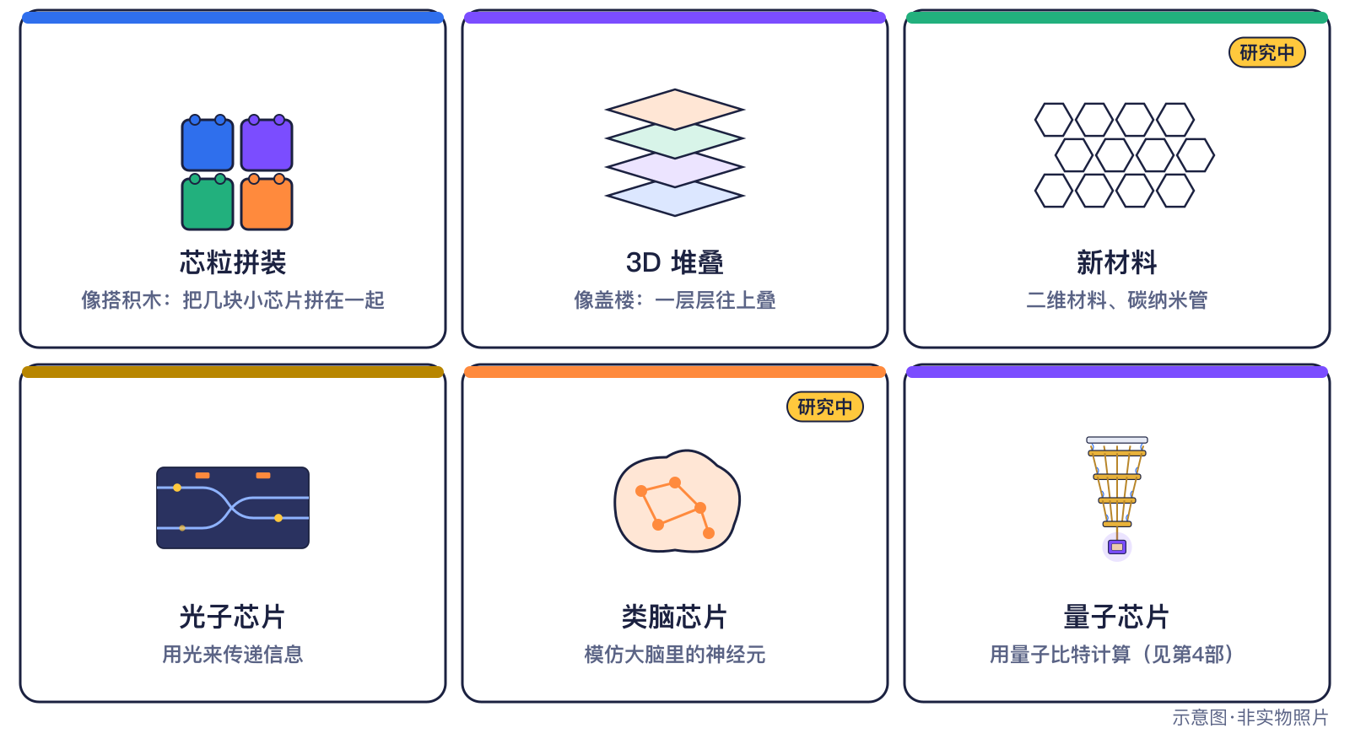
未来的芯片会是什么样？
13 · 未来芯片
关键词
芯粒 Chiplet
比喻：把几块小积木拼成一颗大芯片。
3D堆叠 3D Stacking
比喻：把芯片像盖楼一样一层层叠起来。
类脑芯片 Neuromorphic Chip
比喻：模仿大脑神经元工作的芯片（研究中）。
光子芯片 Photonic Chip
比喻：用光而不是电来传信息的芯片。
来源：Phoronix、IEEE IRDS（访问 2026-10-25）
Notes:
看图：芯片缩小越来越难，人们开始想新办法。芯粒像搭积木，把几块小芯片拼成一颗大芯片，2022年多家公司成立UCIe联盟制定芯粒互连标准；3D堆叠像盖楼，一层层往上叠；新材料包括只有几个原子厚的二维材料和碳纳米管；光子芯片用光传信息；类脑芯片模仿大脑神经元工作；量子芯片用量子比特计算，第4部讲过。其中新材料、类脑芯片、光子计算都还在🔬研究中。

Slide 43
实验室里的新芯片
13 · 未来芯片
2013年9月25日
美国
2025年
中国
2023年10月19日
美国
第一台碳纳米管计算机
复旦“无极”二维半导体处理器
IBM NorthPole芯片
机构/人物｜斯坦福大学团队
地点｜斯坦福（加州），美国
发生了什么｜科学家用碳纳米管代替硅，造出一台简单的计算机。
为什么重要｜探索硅之后的新材料。
证据等级｜🔬研究中
机构/人物｜复旦大学周鹏、包文中团队
地点｜上海，中国
发生了什么｜科学家用只有几个原子厚的材料做出了一颗处理器。
为什么重要｜探索硅之后的新材料。
证据等级｜🔬研究中
机构/人物｜IBM研究院
地点｜美国
发生了什么｜一颗把存储放在计算旁边的研究芯片，减少数据来回搬运。
为什么重要｜探索更省电的AI芯片结构。
证据等级｜🔬研究中
【注意】“第一台”为斯坦福大学的说法。
来源：斯坦福大学、上海市政府网、IBM研究院（访问 2026-10-25）
Notes:
三张卡都是🔬研究中，不是已经普及的产品。2013年9月，斯坦福大学用碳纳米管代替硅，造出一台简单的计算机。2025年，复旦大学团队用只有几个原子厚的二维材料做出处理器“无极”。2023年10月，IBM研究院公布NorthPole芯片，把存储放在计算旁边，减少数据来回搬运，更省电。此外，2025年还有研究用光子处理器运行AI模型。提问：为什么研究芯片不等于马上能买到？答：还要解决良率和成本。

Slide 44
2035：芯片的未来
14 · 2035：芯片的未来
🔮较快
技术进步快、成本下降快、社会接受度高
🔮基准
按目前趋势稳步发展
十年后的芯片会是什么样？
1
四个方向：性能与能效、制造与供应链、新技术、人才与合作
🔮较慢
遇到能源、成本、安全或规则等阻力
2
三种情景：较快、基准、较慢
Rapidus量产、台积电绿电目标都还是【计划】
【想象情景】角色对话
3
比特：下面全是🔮展望情景，不是预言。
乐乐：未来取决于我们的选择！
来源：IEEE IRDS、WSTS（访问 2026-10-25）
Notes:
这一节讲2035年，用情景规划而不是“一定会”。四个方向是性能与能效、制造与供应链、新技术、人才与合作。三种情景：较快、基准、较慢。所有情景由本书编写组依据资料趋势设想，用于讨论，不是预言，全部标🔮展望。可以参考的权威说法：IRDS预测芯片缩小约2028年前后饱和、转向三维集成；WSTS预测2027年全球芯片市场约19137亿美元。互动小问：为什么用三种情景？答：帮助我们思考和准备。

Slide 45
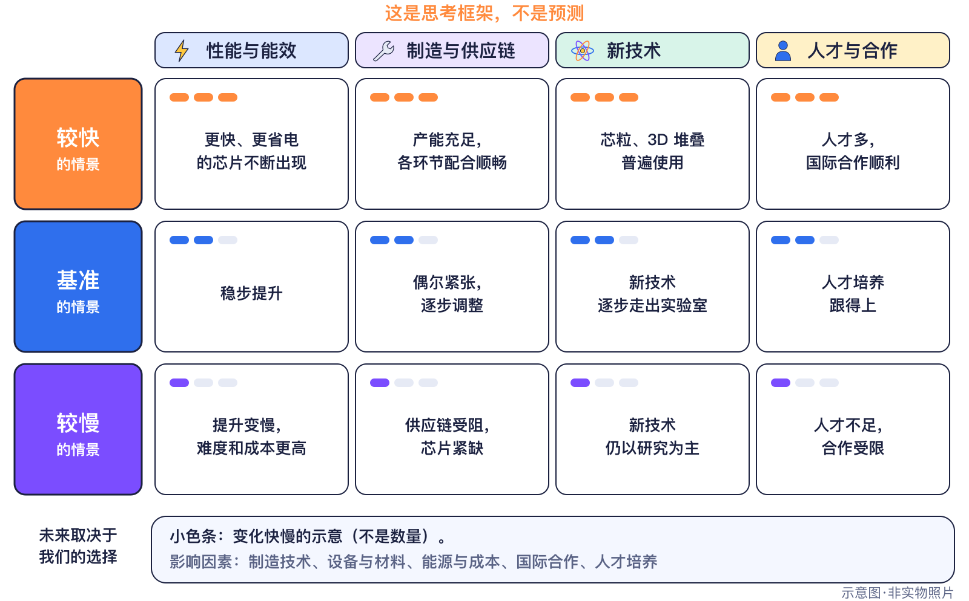
四个方向、三种可能
14 · 2035：芯片的未来
怎么看这张图
行是三种情景，列是四个方向
人才与合作影响其他三个方向
公司计划可能调整
这是思考框架，不是预测
Notes:
这是2035情景图：行是较快、基准、较慢，列是性能与能效、制造与供应链、新技术、人才与合作。较快情景里，更快更省电的芯片不断出现，各环节配合顺畅；基准情景里稳步提升，新技术逐步走出实验室；较慢情景里提升变慢，供应链受阻，新技术仍以研究为主。提问：四个方向里，哪一个和我们学生关系最大？参考：人才与合作——今天学习数学、物理和编程，就是在为未来做准备。

Slide 46
2030年：几种可能
14 · 2035：芯片的未来
🔮全部为展望情景：由本书编写组依据资料趋势设想，用于讨论，不是预言。
2030 · 较快
技术进步快、成本下降快、社会接受度高。
2030 · 基准
按目前趋势稳步发展。
2030 · 较慢
遇到能源、成本、安全或规则等方面的阻力，发展放缓。
性能与能效
GAA之后的新结构和3D堆叠快速成熟，AI芯片能效明显提升。
工艺继续小步前进，性能提升更多靠芯粒拼接、先进封装和专用芯片。
成本和物理极限让先进工艺进展放缓，芯片性能提升变慢。
制造与供应链
参考：SIA与BCG 2024
多个国家和地区新建工厂投产，供应链更分散、更有韧性。
产能分布逐步变化（美国行业协会报告预测2032年各地区份额更均衡），全球分工依然重要。
贸易限制和成本上升导致供应紧张，部分芯片价格波动。
新技术
芯粒标准普及，不同厂家的小芯片可以方便地拼成大芯片；光子互连进入数据中心。
芯粒和先进封装广泛使用；二维材料、类脑芯片仍主要在实验室。
新材料和新结构遇到良率难题，产业化比预期慢。
来源：SIA与BCG（访问 2026-10-25）
Notes:
2030年的三个方向，每格都是🔮展望。性能与能效：基准是工艺继续小步前进，性能提升更多靠芯粒拼接、先进封装和专用芯片。制造与供应链：基准情景参考SIA与BCG的预测，产能分布逐步变化，2032年各地区份额更均衡，但全球分工依然重要；较慢情景是贸易限制和成本上升导致供应紧张。新技术：基准是芯粒广泛使用，二维材料、类脑芯片仍主要在实验室。讨论：你最希望哪一格发生？

Slide 47
2035年：几种可能
14 · 2035：芯片的未来
🔮全部为展望情景：由本书编写组依据资料趋势设想，用于讨论，不是预言。
2035 · 较快
技术进步快、成本下降快、社会接受度高。
2035 · 基准
按目前趋势稳步发展。
2035 · 较慢
遇到能源、成本、安全或规则等方面的阻力，发展放缓。
性能与能效
参考：IEEE IRDS 2022
三维集成成为主流，同样的电能可以完成多得多的计算。
硅芯片仍是主角，靠三维集成和新封装持续进步（IRDS预测缩小约2028年后饱和）。
性能提升明显放缓，人们更重视软件优化和高效使用芯片。
新技术
部分新材料芯片和光子计算开始在特定领域商用。
新技术与硅芯片配合使用，在某些专门任务上发挥作用。
新技术仍停留在研究阶段，硅芯片依旧唱主角。
人才与合作
开放合作带来更多创新，芯片设计像编程一样容易上手。
芯片人才队伍扩大，但先进制造仍需要多国协作。
人才和技术交流受阻，创新速度放缓。
来源：IEEE IRDS（访问 2026-10-25）
Notes:
2035年的三个方向，同样全部是🔮展望。性能与能效：基准是硅芯片仍是主角，靠三维集成和新封装持续进步，这参考了IRDS的预测。新技术：较快时部分新材料芯片和光子计算在特定领域商用，较慢时仍停留在研究阶段。人才与合作：较快时开放合作带来更多创新，芯片设计像编程一样容易上手；较慢时人才和技术交流受阻，创新放缓。未来不是注定的，取决于人们的选择与合作。

Slide 48
两条学习路径，选一条出发
15 · 我是芯片工程师
8—11岁 必读路径
12—15岁 进阶路径
1
找找身边的芯片
20分钟：按计算、存储、感知、管电分类
1
Python：二进制加法器
45分钟：从半加器到4位加法
2
掺杂座位游戏
15分钟：电子与空穴
2
“几纳米”侦探
20分钟：用权威来源解释工艺命名
3
Scratch：逻辑门模拟器
45分钟：两个开关控制一盏灯
3
产业链拼图
30分钟：抽掉一张卡会怎样
4
2035年的芯片世界
40分钟：抽卡写或画出一天
4
LED与二极管小实验（可选）
30分钟：反接还亮吗？
安全约定：不拆开带电设备；实验只用低压电池，必须串联电阻，不接市电；用学校或家长管理的账号。
Notes:
两条路径都来自本书的动手活动。8—11岁：找找身边的芯片、掺杂座位游戏、用Scratch做两个开关和一个灯泡的逻辑门模拟器，再做2035年的芯片世界情景卡。12—15岁：用Python的and、or、xor写半加器，组合成全加器计算两个4位二进制数；“几纳米”侦探；产业链拼图；可选的LED实验要在老师指导下进行，材料由学校提供，只用低压电池并串联电阻，把LED反接看看还亮不亮。

Slide 49
芯片世界的职业
15 · 我是芯片工程师
半导体器件工程师
制造工艺工程师
光刻与设备工程师
芯片设计工程师
芯片验证工程师
固体物理、材料科学
化学与物理、数据分析
光学、精密机械
数字电路、编程
编程、系统思维
EDA软件工程师
封装与测试工程师
半导体材料科学家
模拟与功率工程师
环保与能源工程师
算法、软件工程
材料与热学、动手能力
化学、材料科学
电路理论、物理
环境工程、能源管理
这些职业都需要数学、物理、编程和团队合作；本书不承诺任何职业的收入，重要的是保持好奇、终身学习。
Notes:
这些职业来自本书的职业卡。器件、工艺、光刻设备、芯片设计、验证、封装测试、材料科学都在快速增长；EDA软件和模拟与功率芯片工程师的工作方式正在被AI和新能源改变；半导体环保与能源工程师是新出现的职业，帮助工厂减少用水用电和排放。讨论：哪个职业最让你好奇？它需要的哪一种能力，你现在就能开始练习？本书不承诺任何职业的收入。

Slide 50
术语表（1/3）
术语表与资料来源
芯片 / 集成电路｜把成千上万到几百亿个开关和导线“印”在指甲盖大小的硅片上。
掺杂｜往整齐的座位里多放一个人或空出一个座位（比喻简化）。
晶体管｜用电控制的极小开关。
MOSFET｜有一扇“栅门”的水龙头：门上加电压，水（电流）就流过去。
空穴｜座位上空出来的位置，旁边的人一挪，空位就“跑”了。
半导体｜可以开关的“闸门”：有时让电流通过，有时不让。
栅极｜控制水龙头开关的把手。
PN结｜只让水往一个方向流的单向阀门。
导体｜电子可以随便跑的“宽马路”。
CMOS｜两种开关搭档工作，平时几乎不耗电。
绝缘体｜电子跑不过去的“墙”。
二极管｜电流的“单行道”。
逻辑门｜按规则把输入的0和1变成输出的小电路。
硅｜地球上很多的元素，藏在沙子和石头里。
发光二极管｜通电就会发光的PN结。
卡片上是儿童能懂的比喻；英文名与不失真的准确解释见本页备注（正文相应页面也有）。
Notes:
术语表按本书glossary.json排列，卡片上是儿童能懂的比喻，准确定义在下面自动列出。特别注意：“X纳米”工艺节点是代号，不是晶体管的物理尺寸；摩尔定律是产业观察，不是自然定律；掺杂的“座位”比喻是简化；类脑芯片和光子计算仍在研究中。8—11岁先记比喻，12—15岁要能说出准确解释。
【本页术语的准确解释】
芯片 / 集成电路（Chip / Integrated Circuit）：在一小块半导体材料上制造大量晶体管、电阻、电容和连线组成的电路。
半导体（Semiconductor）：导电能力介于导体和绝缘体之间、并可通过掺杂、电压、光照等方式控制导电性的材料，如硅、锗、砷化镓。
导体（Conductor）：容易导电的材料，如铜、铝。
绝缘体（Insulator）：很难导电的材料，如塑料、玻璃、陶瓷。
硅（Silicon）：原子序数14的元素，地壳中含量第二多；高纯度单晶硅是制造芯片最主要的材料。
掺杂（Doping）：在纯半导体中加入极少量其他元素以改变导电性：掺磷等形成N型（多电子），掺硼等形成P型（多空穴）。
空穴（Hole）：半导体中电子缺位形成的带正电的“载流子”，可以像正电荷一样移动。
PN结（P-N Junction）：P型和N型半导体接触形成的界面，正向电压下导通、反向电压下截止，是二极管、LED、太阳能电池的基础。
二极管（Diode）：只允许电流单向通过的半导体器件。
发光二极管（LED）：电子和空穴在PN结复合时以光的形式释放能量的二极管。
晶体管（Transistor）：能放大或开关电信号的半导体器件，是芯片的基本单元。
MOSFET（Metal-Oxide-Semiconductor Field-Effect Transistor）：金属-氧化物-半导体场效应晶体管，由源极、漏极、栅极和沟道组成，是现代芯片中数量最多的器件。
栅极（Gate）：MOSFET中通过电压控制沟道导通与否的电极。
CMOS（Complementary MOS）：把N型和P型MOSFET成对使用的电路技术，静态功耗很低，是绝大多数数字芯片采用的技术。
逻辑门（Logic Gate）：由晶体管组成、实现与（AND）、或（OR）、非（NOT）等逻辑运算的基本电路。

Slide 51
术语表（2/3）
术语表与资料来源
鳍式晶体管｜栅极像手掌从三面握住沟道。
光刻｜用投影仪把电路图缩小“印”到晶圆上。
封装｜给芯片穿上“外衣”、装上“插脚”。
环绕栅极晶体管｜栅极把沟道整个“抱”住。
光刻胶｜一层遇光会变化的“感光涂料”。
工艺节点｜像产品代号，而不是尺子量出来的长度。
晶圆｜切成薄片、像镜子一样光亮的硅“大饼”。
掩模｜印电路用的“底片”。
摩尔定律｜芯片界的“成长节拍器”——但节拍在变慢。
极紫外光刻｜用波长极短的光画更细的线。
单晶硅锭｜从熔化的硅里慢慢“拉”出来的大圆柱。
CPU｜计算机的“总指挥”。
刻蚀｜按模板把不要的部分“雕”掉。
GPU｜一支能同时干很多活的“画师团队”。
洁净室｜比手术室还要干净很多的车间。
卡片上是儿童能懂的比喻；英文名与不失真的准确解释见本页备注（正文相应页面也有）。
Notes:
术语表按本书glossary.json排列，卡片上是儿童能懂的比喻，准确定义在下面自动列出。特别注意：“X纳米”工艺节点是代号，不是晶体管的物理尺寸；摩尔定律是产业观察，不是自然定律；掺杂的“座位”比喻是简化；类脑芯片和光子计算仍在研究中。8—11岁先记比喻，12—15岁要能说出准确解释。
【本页术语的准确解释】
鳍式晶体管（FinFET）：沟道做成竖立的“鳍”状、栅极从三面包围的立体晶体管结构，能更好地控制电流。
环绕栅极晶体管（GAA (Gate-All-Around)）：栅极从四面包围纳米片或纳米线沟道的晶体管结构，用于更先进的工艺。
晶圆（Wafer）：由单晶硅锭切割、抛光而成的圆形薄片，芯片在上面成批制造。
单晶硅锭（Silicon Ingot）：原子排列整齐一致的硅晶体，通常用直拉法从熔融硅中生长。
洁净室（Cleanroom）：严格控制空气中微粒、温度和湿度的生产环境，防止灰尘破坏极细的电路。
光刻（Photolithography）：利用光通过掩模把电路图案转移到涂有光刻胶的晶圆上的工艺，是芯片制造的核心步骤。
光刻胶（Photoresist）：对光敏感的材料，曝光后经显影留下图案，作为后续刻蚀或掺杂的“模板”。
掩模（Photomask）：带有电路图案的透明板，光透过它把图案投射到晶圆上。
极紫外光刻（EUV Lithography）：使用约13.5纳米波长极紫外光的光刻技术，用于最先进的芯片制造。
刻蚀（Etching）：用化学或等离子体去除未被光刻胶保护的材料，形成电路结构。
封装（Packaging）：把芯片固定、保护并连接到外部电路的工艺。
工艺节点（Process Node）：芯片制造工艺的代际名称（如“X纳米”）。现代节点名称已不再等于晶体管的某个物理尺寸。
摩尔定律（Moore's Law）：戈登·摩尔对芯片上元件数量大约每两年翻一番的观察，是产业经验而非自然定律，近年增速放缓。
CPU（Central Processing Unit）：执行程序指令、负责运算和控制的处理器。
GPU（Graphics Processing Unit）：擅长大量并行计算的处理器，最初用于图形，如今广泛用于AI和科学计算。

Slide 52
术语表（3/3）
术语表与资料来源
DRAM内存｜做作业的“书桌”，断电就清空。
图像传感器｜相机的“电子眼睛”。
晶圆代工｜只帮别人“生产”芯片的工厂。
EDA｜芯片工程师的“超级绘图软件”。
NAND闪存｜断电也不会忘的“书柜”。
芯粒｜把几块小积木拼成一颗大芯片。
硬件描述语言｜用文字写出电路的“乐谱”。
SoC｜把一座小城市的各个部门装进一颗芯片。
3D堆叠｜把芯片像盖楼一样一层层叠起来。
指令集架构｜CPU能听懂的“词典”。
AI加速器｜专门为AI计算设计的“特长生”。
类脑芯片｜模仿大脑神经元工作的芯片（研究中）。
RISC-V｜一本人人都可以免费使用的“开放词典”。
功率半导体｜管理电力的“大力士”。
光子芯片｜用光而不是电来传信息的芯片。
卡片上是儿童能懂的比喻；英文名与不失真的准确解释见本页备注（正文相应页面也有）。
Notes:
术语表按本书glossary.json排列，卡片上是儿童能懂的比喻，准确定义在下面自动列出。特别注意：“X纳米”工艺节点是代号，不是晶体管的物理尺寸；摩尔定律是产业观察，不是自然定律；掺杂的“座位”比喻是简化；类脑芯片和光子计算仍在研究中。8—11岁先记比喻，12—15岁要能说出准确解释。
【本页术语的准确解释】
DRAM内存（DRAM）：动态随机存取存储器，用电容存储数据，需要不断刷新，断电后数据丢失。
NAND闪存（NAND Flash）：一种非易失性存储芯片，用于U盘、SSD、手机存储。
SoC（System on Chip）：把CPU、GPU、内存控制、通信等多个功能集成在一颗芯片上的系统级芯片，常见于手机。
AI加速器（AI Accelerator）：为神经网络等AI计算优化的芯片，如GPU、TPU、NPU等。
功率半导体（Power Semiconductor）：用于电能转换和控制的半导体器件，碳化硅、氮化镓等新材料可提高效率。
图像传感器（Image Sensor）：把光转换成电信号的芯片，手机相机多使用CMOS图像传感器。
EDA（Electronic Design Automation）：电子设计自动化软件，用于芯片的设计、仿真、验证和版图生成。
硬件描述语言（Hardware Description Language）：描述数字电路结构和行为的编程语言，如Verilog、VHDL。
指令集架构（Instruction Set Architecture）：规定处理器能执行哪些指令的规范，如x86、ARM、RISC-V。
RISC-V（RISC-V）：起源于加州大学伯克利分校的开放指令集架构，任何人都可以使用和扩展。
晶圆代工（Foundry）：专门为其他公司制造芯片、自己不设计销售芯片的制造模式。
芯粒（Chiplet）：把大芯片拆成多个功能小芯片分别制造，再通过先进封装连接在一起的技术。
3D堆叠（3D Stacking）：在垂直方向堆叠多层芯片或电路以缩短连线、提高密度的技术。
类脑芯片（Neuromorphic Chip）：借鉴生物神经网络结构、以脉冲等方式计算的芯片，截至2026年多处于研究阶段。
光子芯片（Photonic Chip）：利用光子进行信息传输或计算的芯片，已用于高速光通信，光子计算仍在研究中。

Slide 53
资料来源（1/3）
术语表与资料来源
共 61 条，访问日期均为 2026-10-25；各条标题见备注。
计算机历史博物馆｜https://www.computerhistory.org/siliconengine/semiconductor-point-contact-rectifier-effect-is-discovered/
CNN｜https://money.cnn.com/1999/08/31/technology/nvidia/
英伟达新闻稿｜https://cgw.com/Press-Center/News/2006/Nvidia-Introduces-CUDA-Architecture-for-Computin.aspx
计算机历史博物馆｜https://www.computerhistory.org/siliconengine/semiconductor-rectifiers-patented-as-cats-whisker-detectors/
RISC-V国际协会｜https://riscv.org/about/
计算机历史博物馆｜https://www.computerhistory.org/siliconengine/discovery-of-the-p-n-junction/
英飞凌｜https://www.infineon.com/cms/en/about-infineon/press/market-news/2001/130823.html
pv magazine｜https://pv-magazine-usa.com/2024/04/25/born-in-the-usa-first-silicon-solar-cell-celebrates-70th-birthday/
阿斯麦｜https://www.asml.com/en/technology/lithography-principles/light-and-lasers
计算机历史博物馆｜https://www.computerhistory.org/siliconengine/silicon-transistors-offer-superior-operating-characteristics/
台积电｜https://pr.tsmc.com/english/news/2010
计算机历史博物馆｜https://www.computerhistory.org/siliconengine/silicon-comes-to-silicon-valley/
SIA与BCG｜https://www.semiconductors.org/wp-content/uploads/2021/05/BCG-x-SIA-Strengthening-the-Global-Semiconductor-Value-Chain-April-2021_1.pdf
计算机历史博物馆｜https://www.computerhistory.org/siliconengine/invention-of-the-planar-manufacturing-process/
Bits&Chips｜https://bits-chips.com/article/asml-ships-first-high-na-euv-production-scanner/
计算机历史博物馆｜https://www.computerhistory.org/siliconengine/complementary-mos-circuit-configuration-is-invented/
英特尔新闻稿｜https://www.eejournal.com/industry_news/20110509-01/
三星电子｜https://news.samsung.com/global/samsung-begins-chip-production-using-3nm-process-technology-with-gaa-architecture
英特尔｜https://www.intel.com/content/www/us/en/history/virtual-vault/articles/intels-founding.html
台积电｜https://www.tsmc.com/english/dedicatedFoundry/technology/logic/l_2nm
计算机历史博物馆｜https://www.computerhistory.org/siliconengine/mos-dynamic-ram-competes-with-magnetic-core-memory-on-price/
Phoronix｜https://www.phoronix.com/news/UCIe-Chiplet-Ecosystem
计算机历史博物馆｜https://www.computerhistory.org/siliconengine/digital-watch-is-first-system-on-chip-integrated-circuit/
英国计算机历史中心｜https://www.computinghistory.org.uk/det/5440/First-ARM-Processor-Powered-Up/
铠侠｜https://www.kioxia.com/en-jp/insights/history-of-our-memory-201910.html
台积电｜https://www.tsmc.com/english/aboutTSMC/company_profile
Notes:
全部资料来源的访问日期都是2026年10月25日，每页底部小字也标注了该页来源。历史事实主要来自计算机历史博物馆、诺贝尔奖官网和公司资料；市场数据来自WSTS和国家统计局；产业链数据来自SIA与BCG报告，它们是美国行业协会委托的报告；晶体管数是公司公布。鼓励12—15岁同学任选一条链接核对一个数字——我们来核实一下！
【本页各条来源的标题】（第1/3页）
计算机历史博物馆（硅引擎时间线）：Semiconductor Point-Contact Rectifier Effect is Discovered (1874)
计算机历史博物馆（硅引擎时间线）：Semiconductor Rectifiers Patented as "Cat's Whisker" Detectors
计算机历史博物馆（硅引擎时间线）：Discovery of the p-n Junction (1940)
pv magazine USA：Born in the USA: first silicon solar cell celebrates 70th birthday (2024-04-25)
计算机历史博物馆（硅引擎时间线）：Silicon Transistors Offer Superior Operating Characteristics (1954)
计算机历史博物馆（硅引擎时间线）：Silicon Comes to Silicon Valley (1957)
计算机历史博物馆（硅引擎时间线）：Invention of the Planar Manufacturing Process
计算机历史博物馆（硅引擎时间线）：Complementary MOS Circuit Configuration is Invented (1963)
英特尔 Intel：Intel's Founding
计算机历史博物馆（硅引擎时间线）：MOS Dynamic RAM Competes with Magnetic Core Memory on Price
英国计算机历史中心：First ARM Processor Powered Up (1985-04-26)
台积电 TSMC：Company Profile
CNN 财经：Nvidia unveils GeForce 256 (1999-08-31)
CGW（转载英伟达新闻稿）：Nvidia Introduces CUDA Architecture for Computing (2006-11-16)
RISC-V 国际协会：About RISC-V
英飞凌 Infineon（新闻稿存档）：Volume production on 300mm wafers in Dresden (2001-12-12)
阿斯麦 ASML：Lithography principles: light and lasers
台积电新闻稿：N7+ EUV volume production (2019-10-07)
SIA 与 BCG：Strengthening the Global Semiconductor Supply Chain in an Uncertain Era (2021, PDF)
Bits&Chips：ASML ships first High-NA EUV production scanner (2025-07-23)
EE Journal（转载英特尔新闻稿）：Intel 22nm 3-D Tri-Gate transistors (2011)
三星电子新闻：Samsung Begins Chip Production Using 3nm Process Technology With GAA Architecture (2022-06-30)
台积电 TSMC：2nm Technology
Phoronix：UCIe chiplet interconnect consortium (2022-03-02)
计算机历史博物馆（硅引擎时间线）：Digital Watch is First System-On-Chip Integrated Circuit (1974)
铠侠 KIOXIA：History of our memory

Slide 54
资料来源（2/3）
术语表与资料来源
共 61 条，访问日期均为 2026-10-25；各条标题见备注。
谷歌｜https://cloud.google.com/blog/products/gcp/google-supercharges-machine-learning-tasks-with-custom-chip
韩国时报｜https://www.koreatimes.co.kr/amp/southkorea/politics/20260129/natl-assembly-passes-special-bill-on-supporting-semiconductor-industry
NASA｜https://www.nasa.gov/technology/tech-transfer-spinoffs/the-nasa-imager-dentists-use-daily/
美国商务部｜https://www.bis.gov/press-release/commerce-implements-new-export-controls-advanced-computing-semiconductor-manufacturing-items-peoples
诺贝尔奖官网｜https://www.nobelprize.org/prizes/physics/2014/press-release/
中国日报｜https://cn.chinadaily.com.cn/a/202307/03/WS64a3773aa310ba94c5614b2d.html
苹果｜https://www.apple.com/newsroom/2023/10/apple-unveils-m3-m3-pro-and-m3-max-the-most-advanced-chips-for-a-personal-computer/
中芯国际｜https://www.smics.com/en/site/about_summary
苹果｜https://www.apple.com/newsroom/2025/03/apple-reveals-m3-ultra-taking-apple-silicon-to-a-new-extreme/
IT之家｜https://www.ithome.com/0/468/561.htm
IT之家｜https://www.ithome.com/0/974/284.htm
英伟达｜https://www.nvidia.com/en-us/data-center/technologies/blackwell-architecture/
IT之家｜https://www.ithome.com/0/426/195.htm
台积电年报｜https://investor.tsmc.com/static/annualReports/2024/english/ebook/files/basic-html/page159.html
国家统计局｜https://www.stats.gov.cn/sj/zxfb/202602/t20260228_1962662.html
IEEE IRDS｜https://irds.ieee.org/images/files/pdf/2022/2022IRDS_MM.pdf
台积电年报｜https://investor.tsmc.com/static/annualReports/2024/english/ebook/files/basic-html/page158.html
斯坦福大学｜https://engineering.stanford.edu/news/stanford-engineers-build-first-computer-based-carbon-nanotube-technology
美国白宫｜https://bidenwhitehouse.archives.gov/briefing-room/statements-releases/2022/08/09/fact-sheet-chips-and-science-act-will-lower-costs-create-jobs-strengthen-supply-chains-and-counter-china/
莫达博客｜https://modha.org/2014/08/breaking-news-one-giant-leap-for-the-synapse-team-one-small-step-for-mankind/
IBM研究院｜https://research.ibm.com/blog/northpole-ibm-ai-chip
欧盟委员会｜https://digital-strategy.ec.europa.eu/en/policies/european-chips-act
上海市政府网｜https://english.shanghai.gov.cn/en-Latest-WhatsNew/20250403/974000163e7e4cad8bb0f5a08666953f.html
澎湃新闻｜https://www.thepaper.cn/newsDetail_forward_27520926
《自然》｜https://ideas.repec.org/a/nat/nature/v640y2025i8058d10.1038_s41586-025-08854-x.html
Rapidus｜https://www.rapidus.inc/en/about/
Notes:
全部资料来源的访问日期都是2026年10月25日，每页底部小字也标注了该页来源。历史事实主要来自计算机历史博物馆、诺贝尔奖官网和公司资料；市场数据来自WSTS和国家统计局；产业链数据来自SIA与BCG报告，它们是美国行业协会委托的报告；晶体管数是公司公布。鼓励12—15岁同学任选一条链接核对一个数字——我们来核实一下！
【本页各条来源的标题】（第2/3页）
谷歌云博客：Google supercharges machine learning tasks with TPU custom chip (2016-05-19)
美国国家航空航天局 NASA：The NASA Imager Dentists Use Daily (CMOS image sensor)
诺贝尔奖官网：The Nobel Prize in Physics 2014 – Press release
苹果新闻稿：Apple unveils M3, M3 Pro, and M3 Max (2023-10)
苹果新闻稿：Apple reveals M3 Ultra (2025-03-05)
英伟达 NVIDIA：Blackwell Architecture
台积电2024年年报：Annual Report 2024, p.159 (water)
台积电2024年年报：Annual Report 2024, p.158 (energy)
美国白宫（存档）：Fact Sheet: CHIPS and Science Act (2022-08-09)
欧盟委员会：European Chips Act
澎湃新闻：国家集成电路产业投资基金三期成立（2024-05-27）
Rapidus：About Rapidus
韩国时报：National Assembly passes special bill on supporting semiconductor industry (2026-01-29)
美国商务部工业与安全局 BIS：Commerce Implements New Export Controls on Advanced Computing and Semiconductor Manufacturing Items (2022-10-07)
中国日报中文网：商务部、海关总署对镓、锗相关物项实施出口管制（2023-07-03）
中芯国际 SMIC：About SMIC
IT之家：长江存储与中国首款3D NAND
IT之家（转述招股书）：长鑫科技
IT之家：龙芯1号（2002）
国家统计局：2025年国民经济和社会发展统计公报（2026-02-28）
IEEE IRDS：International Roadmap for Devices and Systems 2022 – More Moore (PDF)
斯坦福大学工程学院：Stanford engineers build first computer based on carbon nanotube technology (2013-09-25)
达尔门德拉·莫达博客：TrueNorth in Science (2014-08)
IBM 研究院博客：NorthPole: IBM's AI chip (2023-10-19)
上海市政府英文网（转载中国日报）：Fudan team develops 2D semiconductor processor WUJI (2025-04-03)
《自然》论文题录（RePEc）：Universal photonic artificial intelligence acceleration (Nature 640, 2025)

Slide 55
资料来源（3/3）
术语表与资料来源
共 61 条，访问日期均为 2026-10-25；各条标题见备注。
WSTS｜https://www.wsts.org/esraCMS/extension/media/f/WST/7618/WSTS_FC-Release-2026-May.pdf
WSTS｜https://www.wsts.org/esraCMS/extension/media/f/WST/7745/WSTS-Q2-Release-2026-08-06.pdf
WSTS｜https://www.wsts.org/76/103/Global-Semiconductor-Market-Approaches-1T-in-2026
SIA与BCG｜https://www.semiconductors.org/wp-content/uploads/2024/05/Report_Emerging-Resilience-in-the-Semiconductor-Supply-Chain.pdf
IEEE Spectrum｜https://spectrum.ieee.org/a-better-way-to-measure-progress-in-semiconductors
计算机历史博物馆｜https://www.computerhistory.org/siliconengine/
诺贝尔奖官网｜https://www.nobelprize.org/prizes/physics/1956/summary/
诺贝尔奖官网｜https://www.nobelprize.org/prizes/physics/2000/summary/
海思半导体｜https://www.hisilicon.com/
Notes:
全部资料来源的访问日期都是2026年10月25日，每页底部小字也标注了该页来源。历史事实主要来自计算机历史博物馆、诺贝尔奖官网和公司资料；市场数据来自WSTS和国家统计局；产业链数据来自SIA与BCG报告，它们是美国行业协会委托的报告；晶体管数是公司公布。鼓励12—15岁同学任选一条链接核对一个数字——我们来核实一下！
【本页各条来源的标题】（第3/3页）
世界半导体贸易统计组织 WSTS：WSTS Spring 2026 Forecast (PDF, 2026-06-02)
世界半导体贸易统计组织 WSTS：WSTS Q2 2026 Release (PDF, 2026-08-06)
世界半导体贸易统计组织 WSTS：Global Semiconductor Market Approaches $1T in 2026 (Autumn 2025 forecast)
SIA 与 BCG：Emerging Resilience in the Semiconductor Supply Chain (2024-05, PDF)
IEEE Spectrum：A Better Way to Measure Progress in Semiconductors
计算机历史博物馆：The Silicon Engine timeline
诺贝尔奖官网：The Nobel Prize in Physics 1956
诺贝尔奖官网：The Nobel Prize in Physics 2000
海思半导体：HiSilicon official website

Slide 56
课后任务
术语表与资料来源
1
向家人解释“几纳米”
2
芯片新闻侦探
3
画一张产业链
用自己的话说明：“3纳米”是代号，不是零件真的那么大
找一条芯片新闻：谁说的？金额还是数量？统计、计划还是预测？
选一样电子产品，画出它的芯片从设计到装进产品的旅程
下一部：第7部《编程与软件世界：从代码到智能应用》
小小芯片，大大世界——它来自全球许多人的合作与接力。
谢谢大家！
比特
安安
乐乐
Notes:
课后任务三选一，下节课分享。第一项向家人解释“几纳米”，检验自己真的懂了。第二项分析一条芯片新闻：数字是美元金额还是芯片块数？是统计、计划还是预测？晶体管数是不是公司公布？第三项画出一颗芯片从设计、制造、封测到装进产品的旅程。总结：芯片很小，却连接着全世界的分工合作。下一部我们学习编程与软件，看看怎样告诉芯片做什么。谢谢大家！

